Slide 1

Trajnim hyrës gjyqësor për krimin kibernetik dhe provat elektronike
Sesioni 1,4:
Bazat e kompjuterëve dhe internetit
Xxxxx XXXXXXXX
Këshilli i Evropës
email
DD Muaji VVVV
Notes:
Kjo seancë është e gjatë 90 minuta

Slide 2
Përmbajtja e seancës
Pjesët dhe funksionet e kompjuterit
Pjesët e internetit dhe si u krijua
Lidhja në internet
Shërbimet dhe aplikacionet në internet
Rrjet i thellë - deep web, anonimat & Rrjeti i errët - dark web
Notes:
Kjo seancë do të ndahet në 5 pjesë për të siguruar pushime të natyrshme.
Ideja është të përshkruajmë se çfarë është një kompjuter - ose një pajisje e aftë të lidhet me internetin, ku të gjitha kanë ngjashmëri
Pastaj përshkrimi se çfarë është interneti dhe si funksionon
Dhe pastaj të shohim se si ai kompjuter lidhet me internetin
Dhe pastaj të shohim se çfarë ka në vet internetin

Slide 3
Qëllimi i seancës
Dhënia e informacioneve në lidhje me teknologjinë që do të haset nga gjyqtarët dhe prokurorët gjatë punës së tyre dhe e cila përdoret:
nga kriminelët për të kryer krim dhe
nga zbatimi i ligjit për ta zbuluar atë.
Qëllimi është të aftësohet audienca për të fituar njohuri të mjaftueshme në lidhje me teknologjinë që ata të funksionojnë në mënyrë më efektive në rolet e tyre.
Notes:
Ky synim është një synim shumë i gjerë - dhe qëllimi është të sigurojë një pasqyrë informuese pa hyrë në një përshkrim tejet teknik
Detyra e analistit të forenzikës është të marrë një temë shumë të komplikuar dhe ta bëjë atë të thjeshtë - duke ruajtur njohuritë që kompjuterët janë pajisje shumë komplekse

Slide 4
Objektivat e seancës
Deri në fund të kësaj seance, pjesëmarrësit do të jenë në gjendje:
Të njohin përbërësit e zakonshëm të një sistemi kompjuterik dhe kuptojnë rolin e tyre;
Të përshkruajnë çfarë është interneti, se si dikush lidhet me të dhe cilat gjurmë të mundshme mund të lihen duke vepruar kështu;
Të renditin disa shërbime dhe aplikacione në internet që mund të hasin në rolin e tyre si prokurorë dhe gjykatës;
Të japin shembuj të çështjeve që rrjeti i errët mund të sjellë në ndjekje penale.
Notes:
Kjo seancë do të ndahet në 5 pjesë për të siguruar pushime të natyrshme.
Ideja është të përshkruajmë se çfarë është një kompjuter - ose një pajisje e aftë të lidhet me internetin, ku të gjitha kanë ngjashmëri
Të përshkruajmë se çfarë është interneti dhe si funksionon
Dhe pastaj të shohim se si ai kompjuter lidhet me internetin
Dhe pastaj të shohim se çfarë ka në vet internetin

Slide 5
Pjesët dhe funksionet e kompjuterit
Seksioni 1
Bazat e kompjuterëve dhe internetit
5

Slide 6
Fjalët e fundit të famshme
“Kurrë nuk do të ketë një treg për më shumë se 5 kompjuterë në botë”.
Thomas Watson - Kryetar i IBM-së - 1943
“Nuk do të ketë kurrë një arsye që dikush do të dëshironte një kompjuter në shtëpinë e tij”.
Ken Olson, Themelues i DEC – 1977
“Një PC kurrë nuk do të ketë nevojë për më shumë se 640K memorie”.
Bill Gates - Themelues i Microsoft - 1981
Notes:
Qëllimi i këtij slajdi është të tregojë se edhe njerëzit më të shkolluar në teknologji nuk mund të kishin parashikuar ndryshimet që do të sillte teknologjia. Pjesëmarrësit nuk janë të vetëm në mbase që nuk e kuptojnë ndikimin që ka teknologjia në rolin e tyre dhe citimet në këtë slajd mund t'i inkurajojnë ata të besojnë se nuk duhet frikësuar teknologjisë së sistemit të drejtësisë penale, por të përqafohet me të gjitha masat e nevojshme mbrojtëse.

Slide 7
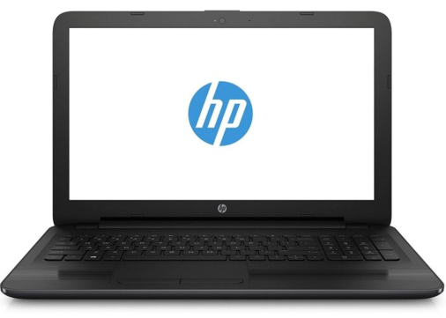
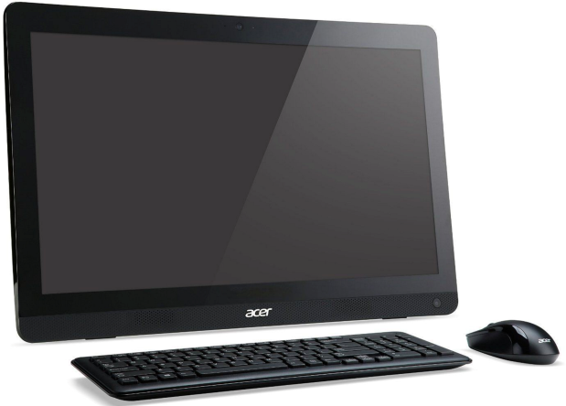
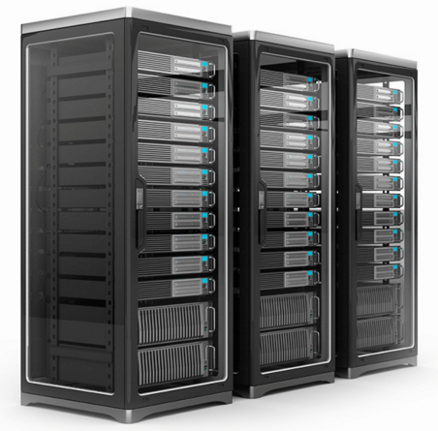
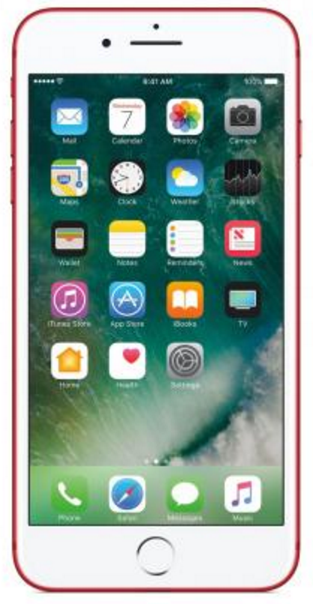
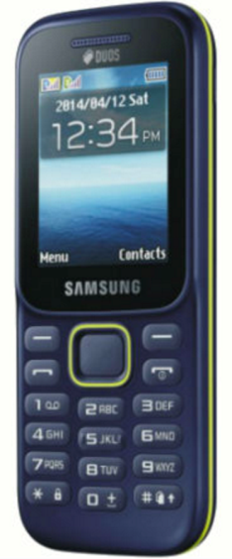
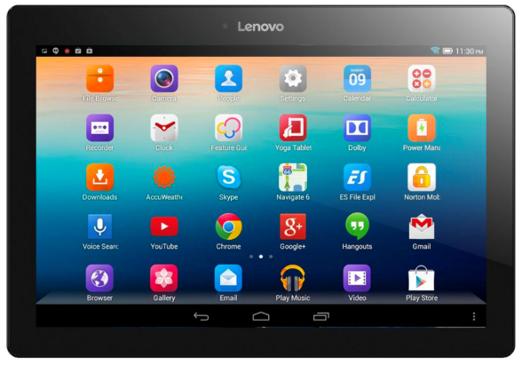
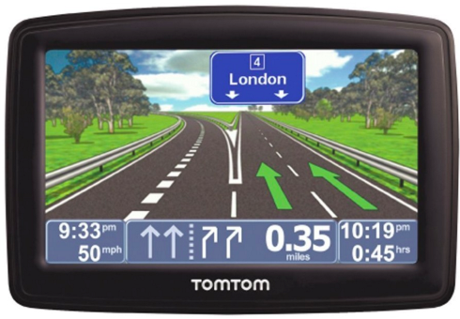
Sistemet kompjuterike
Notes:
Pavarësisht nga pajisja që hasim - të gjitha ato kanë ngjashmëri.
Ka të ngjarë të ketë një ekran që të mund të shikojë se çfarë po bën pajisja dhe të marrë disa rezultate
Do të ketë një mënyrë për të futur të dhëna në pajisje - të tilla si një tastierë ose mi - ose një ekran me prekje për të bashkëvepruar
Pajisja do të ketë një hapësirë ruajtëse (memorie) të përkohshme që i lejon asaj të ruajë të dhëna
Do të ketë një procesor i cili do ta lejojë atë të llogarisë
Do të ketë një hapësirë ruajtjeje më të përhershme
Ajo do të ketë aftësinë të ketë gjëra të lidhura me të për të bashkëvepruar
Ajo me siguri duhet të lidhet në rrjet
Duhet të ketë energji elektrike për të punuar
Të provojmë të shpjegojmë pjesët e punës së një pajisjeje, ne do të bëjmë një supozim se ato kanë ngjashmëri - kështu që ne mund të kuptojmë se çfarë bëjnë ato

Slide 8
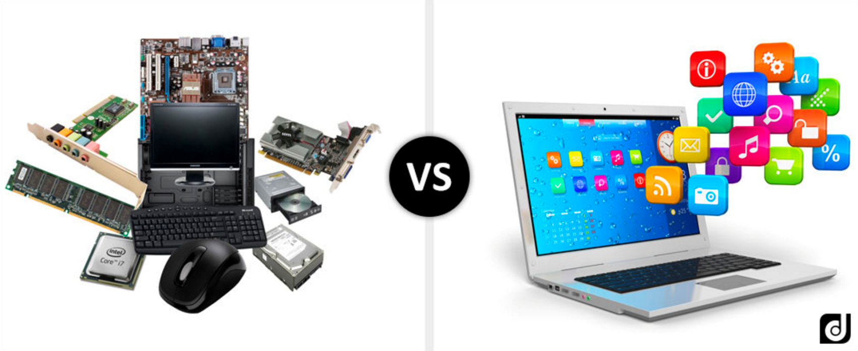
E zakonshme për pajisjet
Harduerët
Softuer
Notes:
Të gjitha pajisjet tona do të kenë një formë hardueri dhe disa softuerë për të lejuar përdoruesin të ndërveprojë me pajisjen
Harduerë janë pjesët fizike që mund të shohim dhe prekim
Softueri janë programet që ekzekutohen në harduer
Pjesa më e madhe e softuerit në një sistem kompjuterik ka të ngjarë të jetë Sistemi Operativ

Slide 9
Harduerët
Do të merremi me një lloj pajisjeje dhe do të aplikohet logjika në llojet e tjera të pajisjeve
Notes:
E pamundur të çmontosh çdo pajisje në kohën e lejuar dhe të diskutosh gjithçka - është e rëndësishme të përpiqesh të vendosësh një kontekst mbi këtë dhe të përshkruash parimet themelore të mënyrës se si funksionon një pajisje kompjuterike

Slide 10
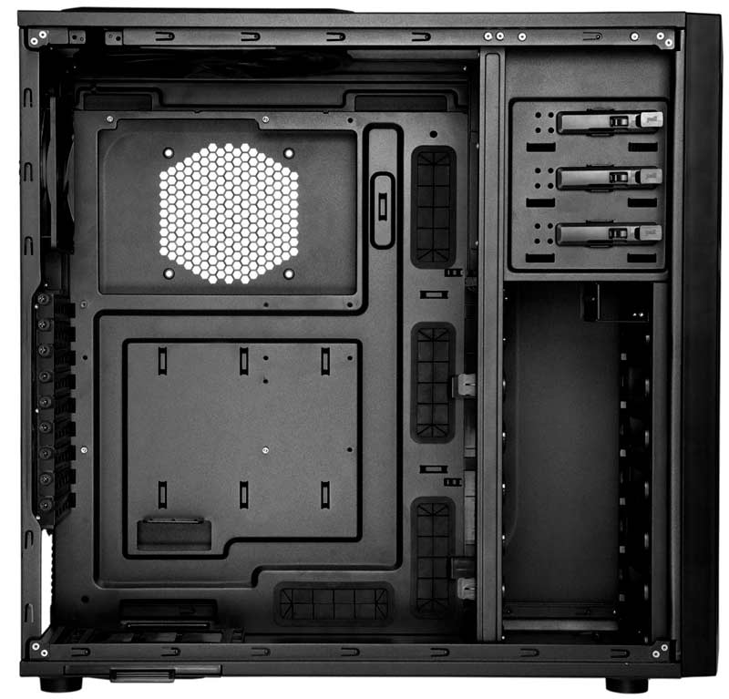
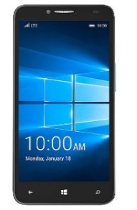
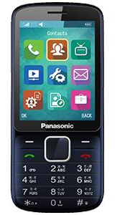
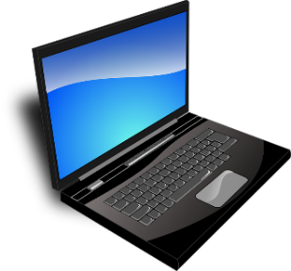
Shtëpiza
Notes:
Kjo është një bazë desktopi. Do të ndërtojmë një kompjuter teorik bazuar në një makinë të tillë.
Duhet të jemi të vetëdijshëm se parimet e të gjitha pajisjeve të tjera janë shumë të ngjashme. Komponentët ekzistojnë në të gjithë pllakën
Do të fillojmë mirë dhe thjesht - kemi nevojë që të gjithë të kuptoni se çfarë po bëjmë këtu dhe duke ndërtuar një pajisje nga asgjëja dhe duke parë se çfarë bëjnë të gjitha pjesët e saj
Kutia e kaltër është çështja jonë dhe ne do ta mbushim atë

Slide 11
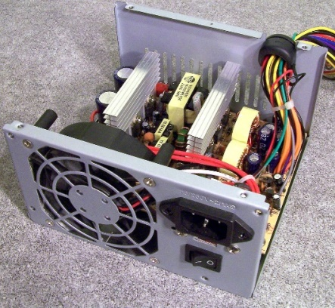
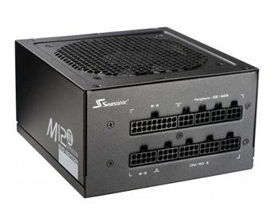
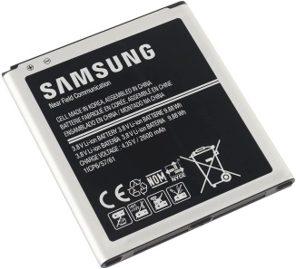
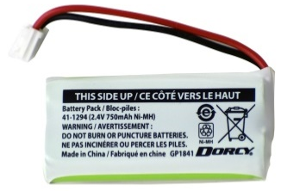
Furnizimi me energji elektrike
PSU
Notes:
Furnizon rrymë elektrike në pjesë të ndryshme të kompjuterit - duke ofruar tensione të ndryshme për zonat siç kërkohet
Njësia e Furnizimit me Energji (PSU) në një kompjuter rregullon dhe shpërndan energjinë te komponentët e vendosur në shtëpizë. Furnizimet standarde të energjisë kthejnë 110V ose 220V AC (Rryma alternative) në tension të ndryshëm DC (Rryma e vazhdueshme) të përshtatshme për të furnizuar komponentët e kompjuterit. Furnizimet me energji elektrike kanë një dalje të caktuar të energjisë të specifikuar në Watt, një furnizim standard i energjisë zakonisht do të ishte në gjendje të japë rreth 350 Watt. Sa më shumë pjesë të ketë një PC, aq më e madhe është fuqia e kërkuar nga furnizimi me energji elektrike.
Standarde të ndryshme - hyrja standarde e përçuesit për një kompjuter, tip i ndryshëm për pajisjet më të vogla, bateritë për pajisjet portative
Modulare, Hibride, jo-modulare

Slide 12
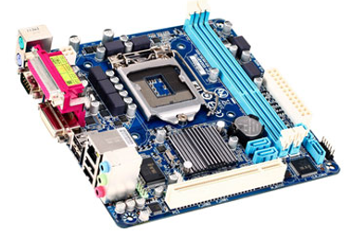
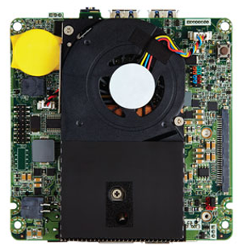
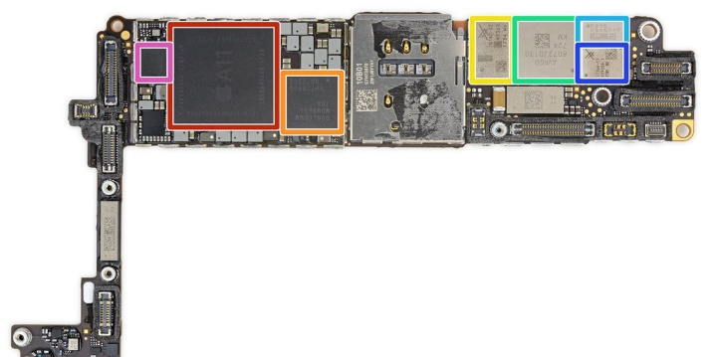
Pllaka amë/PCB
PSU
‘Nëse ky do të ishte një njeri, do të ishte ‘sistemi ynë nervor qendror’- gjithçka lidhet me të dhe lejon komunikimin ndërmjet të gjitha pjesëve kryesore’
Notes:
PCB – Pllaka me Qark të Printuar
Pllaka amë është si sistemi ynë nervor qendror - gjithçka lidhet me të
Një pllakë amë është e njohur gjithashtu si pllaka kryesore ose pllaka e sistemit të kompjuterit. Pllaka amë është tabela qendrore e një kompjuteri. Të gjithë përbërësit dhe pjesët periferike tjera futen në të.
Detyra e pllakës amë është të transmetojë informacionin ndërmjet të gjithave. Pllaka amë përmban BIOS-in (Sistemi bazë i hyrjes/daljes), i cili është programi i thjeshtë i drejtuar nga kompjuteri kur fillimisht ndizet.
Komponentet tjera i bashkëngjiten drejtpërdrejt asaj, të tilla si memoria, CPU (Njësia Qendrore e Përpunimit), karta grafike, karta e zërit, hard disku së bashku me portet dhe pajisjet e jashtme të ndryshme.
Dy imazhet kryesore janë pllaka amë kompjuterike - njëra në fund është nga një iPhone - i njëjti parim - vetëm madhësi të ndryshme të pjesëve

Slide 13
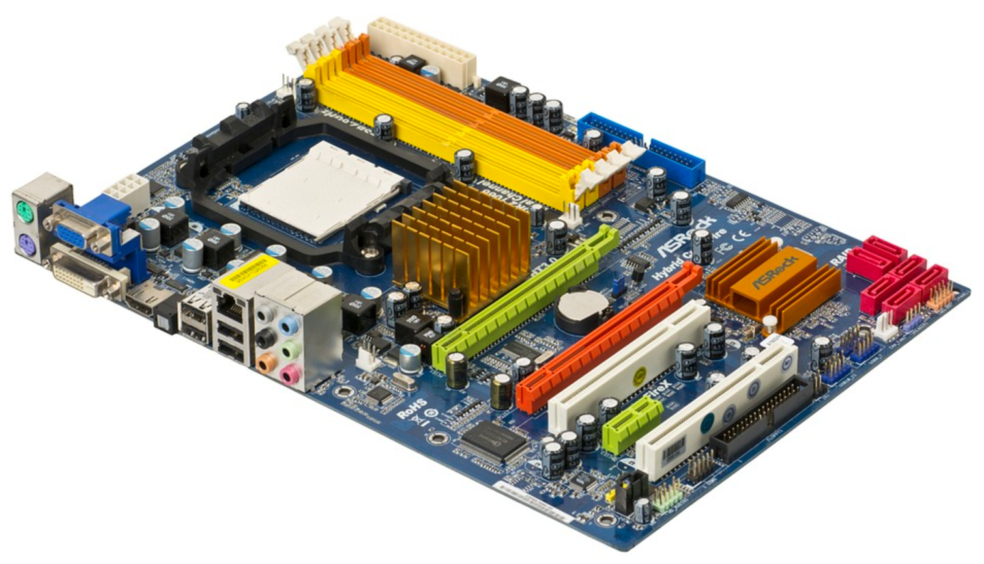
Pllaka amë
Mban informacionet e sistemit
CMOS – Gjysmëpërçues plotësues i oksidit të metaleve - ruan informacionin për datën / kohën / startimin
Bateria mban të dhënat kur sistemi është i fikur
BIOS – Sistemi bazë i hyrjes dhe daljes
Sistemi bazë për të vënë në funksion kompjuterin përpara kalimit në sistemin operativ kryesor
BIOS kalon në fazën UEFI – Unified Extensible Firmware Interface
Notes:
Pllaka amë ka shumë përbërës - dhe shumë mënyra për tu lidhur me të
CMOS dhe BIOS - CMOS dhe BIOS përdoren shpesh në mënyrë të njëjtë; ju mund të mendoni për BIOS si softuer dhe CMOS si harduerin që e ekzekuton atë.
Shkurtuar nga gjysmëpërçuesi oksid metali plotësues, CMOS zakonisht shqiptohet "si-mos". CMOS është hardueri në një kompjuter që kryen funksione të nivelit shumë të ulët dhe rutinat shumë themelore të startimit të kompjuterit.
Kompjuterët më të rinj përdorin Unified Extensible Firmware Interface (UEFI) në vend të një BIOS-i
UEFI është një specifikim që përcakton një ndërfaqe softueri ndërmjet një sistemi operativ dhe firmware të platformës.
UEFI zëvendëson ndërfaqen e firmuerit Sistemi bazë i hyrjes/daljes (BIOS) fillimisht i pranishëm në të gjithë kompjuterët personalë të përputhshëm me IBM PC

Slide 14
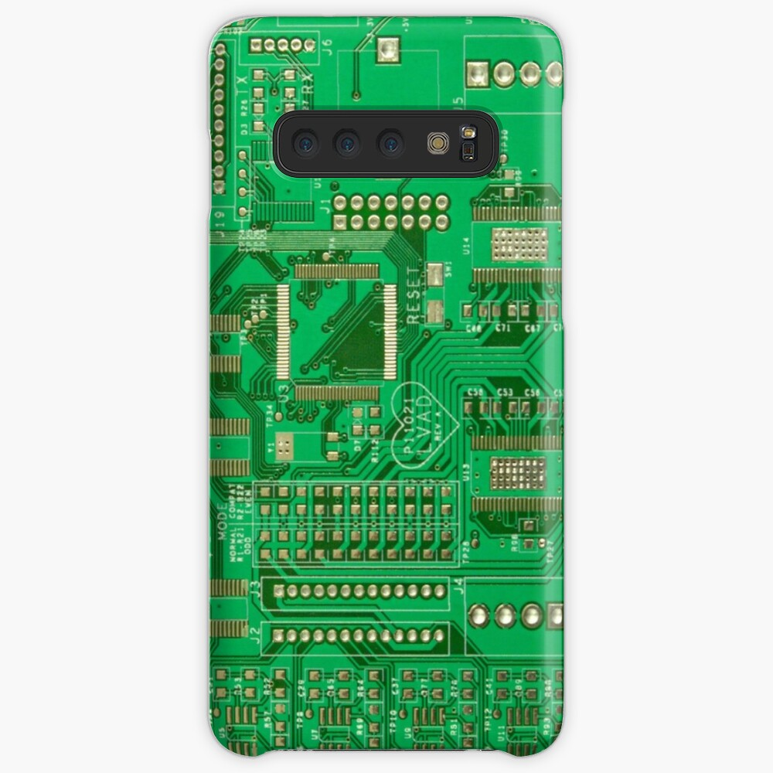
Bus(at)
Sistemi i komunikimit që transferon të dhëna ndërmjet pjesëve brenda një pajisje kompjuterike
Notes:
Pjesa e pasme e pllakës shpesh na lejon të shohim ‘autobusët’ e ndryshëm që përdoren brenda një sistemi. Ka shumë lloje të ndryshme - duke lejuar që të dhënat të lëvizin nëpër sistem me shpejtësi të ndryshme
Kryesisht të njohura si ‘bus’ – USB! Universal Serial Bus
Kjo është pjesa e pasme e PCB për një Samsung Galaxy ku mund të shihni qartë shinat e busëve

Slide 15
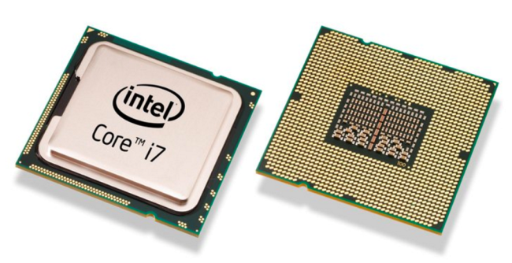
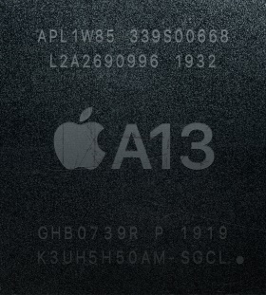
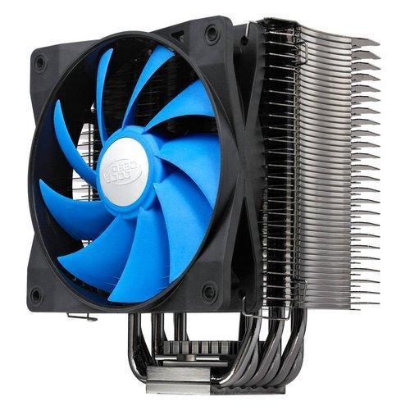
CPU
PSU
CPU
Merr instruksionet nga RAM
Kryen llogaritje
Proceson të dhëna
Kthen rezultatin në RAM
Notes:
Njësia qendrore përpunuese – CPU – kryen llogaritje, veprime dhe i lejon programet të punojnë. Merr instruksione – dekodon & proceson – sjell rezultatet
Grafiku lart – Intel Core i7 chip
Grafiku i mesëm – Apple A13 chip nga 2020, iPhone
Grafika e poshtme – Ventilatori freskues. Procesorët gjenerojnë sasi të mëdha nxehtësie dhe kanë nevojë për t'i shpërndarë këto në mënyrë që prodhuesit të gjejnë mënyra për t'i mbajtur ato të freskëta - veçanërisht e vështirë në pajisjet më të vogla (telefonat, etj.) të cilat duhet të prodhohen ndryshe për të ndaluar gjenerimin e nxehtësisë

Slide 16
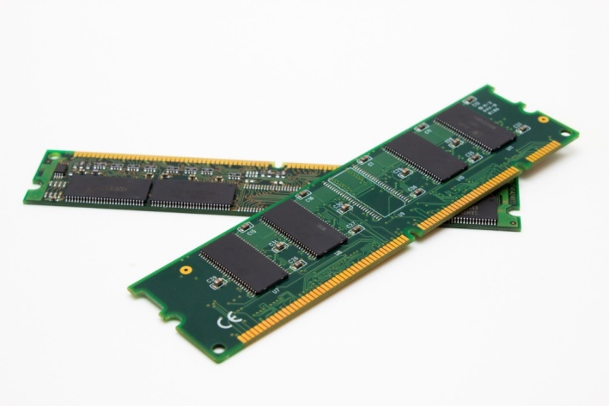
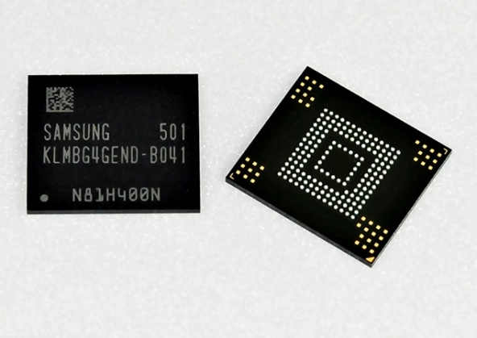
RAM/Memoria
PSU
CPU
RAM
Ruajtje e paqëndrueshme
Mban ‘proceset e punës’ së pajisjes
Pajisje shumë e shpejtë
Punon krahas CPU-së
Mund të ketë të dhëna të dobishme *
Notes:
Memoria është hapësira e punës së një pajisjeje. RAM në përgjithësi është shumë më i shpejtë se hapësira e ruajtjes tjetër duke e lejuar atë të punojë mirë me CPU. Të gjithë programet që ekzekutohen janë të ngarkuara në memorie dhe ekzekutohen nga aty. Sistemi operativ është gjithashtu i ngarkuar në memorie
* Mund të lexohet kur sistemi po ekzekutohet - në rastet e krimit kibernetik kur shfrytëzimet kryhen nga një sulmues, përmbajtja e memories mund të jetë jetike. Do të merremi me këtë më vonë

Slide 17
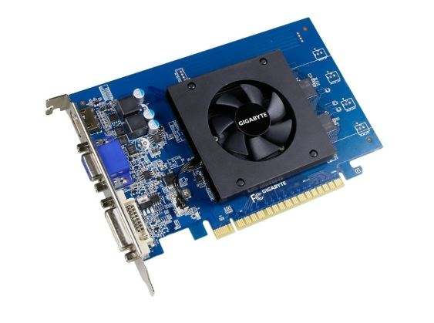
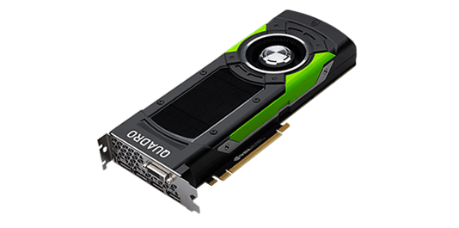
Kartela grafike/video
PSU
Lejon shikimin dhe leximin e informatave kompjuterike
Mund të ndërtohet në pllakë amë ose të shtohet si pajisje e pavarur, e porositur
GPU – Graphics Processing Unit (Njësia Përpunuese Grafike)
GPU
CPU
RAM
c
Notes:
Grafiku paraqet dy lloje të ndryshme të kartave video të njohura.
Karta ose njësia video/grafike lejon një formë të daljes vizuale në një ekran ose monitor. Pothuajse çdo sistem kompjuterik duhet t'i tregojë përdoruesit të dhëna - qoftë ai kompjuter apo telefon. Disa njësi grafike janë krijuar për shpejtësi dhe freskim - të tilla si pajisjet e tipit gamer, ku grafika është thelbësore. Pajisjet tjera thjesht kanë një ekran për të qenë në gjendje të ndërveprojnë - moduli grafik i kthen të dhënat në informacion të dukshëm
Mund të kenë procesorin dhe RAM-in e tyre - sa më i lartë të jetë specifikimi
Disa pllaka amë kanë grafikë të integruar
Në modelimin e vjetër kompjuterik, gjithçka e përmendur deri më tani do të formonte pjesë të ‘North Bridge ’- pajisje me performancë më të shpejtë brenda një sistemi

Slide 18
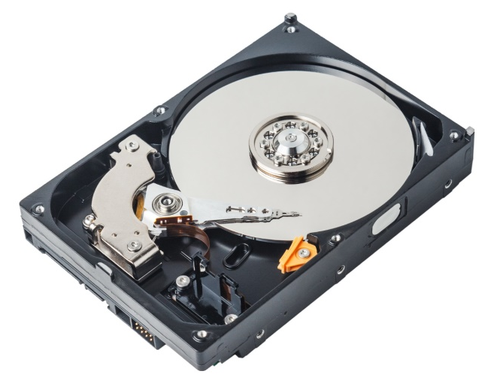
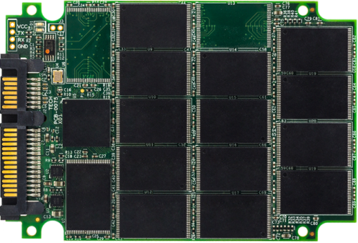
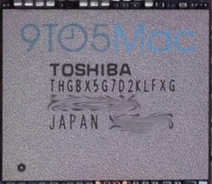
Hard drive/pajisja e ruajtjes
PSU
CPU
RAM
Ruajtje/storage më e përhershme
Mban sistemin operativ, programet dhe fajlat e përdoruesit kur sistemi është i fikur
Ndoshta pjesa më e dobishme e pajisjes në mënyrë të dukshme
GPU
Hard Disku(qet)
Notes:
Grafiku i sipërm – disku rrotullues
Grafiku i mesëm – solid state drive (disku në gjendje solide)
Grafiku i poshtëm – iPhone 6 16GB çipi i memories Toshiba
E larta është pajisje tradicionale – e poshtmja gjithnjë e më e shpeshtë. E poshtmja është më e shpejtë për shkak të teknologjisë
Të gjitha pajisjet duhet të kenë hapësirë ruajtje të përhershme e që është çelësi për hetuesit - kapjen dhe analizimin e përmbajtjes

Slide 19
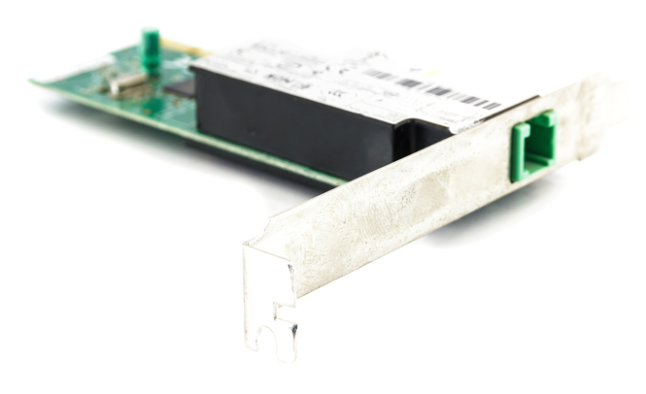
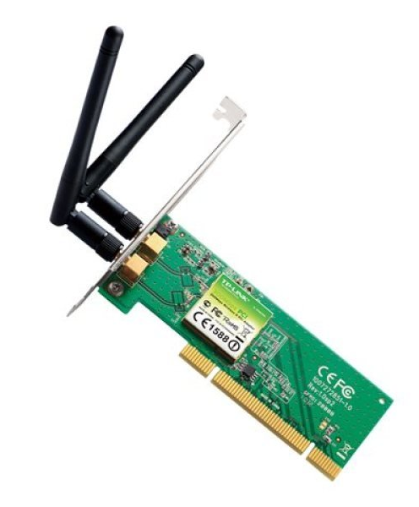
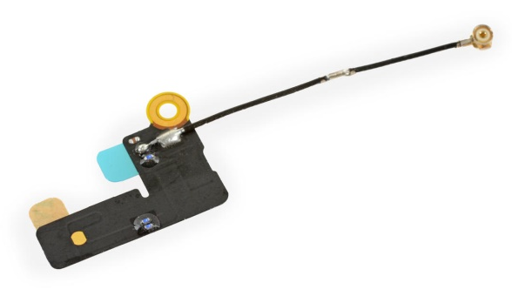
Rrjeti
PSU
Lejon lidhjen jashtë pajisjes
E nevojshme për qasje në internet
Shpesh quhet NIC – Network Interface Cord (or controller) Përçuesi (kontrolluesi) i ndërfaqes së rrjetit)
Ka identifikuesin unik – MAC (Media Access Control) Adresa MAC
GPU
CPU
RAM
Hard Disku(qet)
Kartela e rrjetit
Notes:
Grafiku i sipërm – kartela e rrjetit RJ45 fikse
Grafiku i mesëm – kartela Wifi për PC
Grafiku i poshtëm - Antena Wifi për pajisje mobile (iPhone)
Të gjitha pajisjet që duhet të komunikojnë kërkojnë një formë të lidhjes së rrjetit
Network Interface Controller (NIC) – është një pllakë qark ose kartelë e instaluar në kompjuter që e lejon atë të lidhet me rrjet
Media Access Control (MAC) address (MAC adresa) – është një identifikues pothuajse unik i caktuar për shumicën e adaptuesve të rrjetit ose kartelave të ndërfaqes së rrjetit (NIC) nga prodhuesi për identifikim dhe i cili paraqet një vlerë unike.

Slide 20
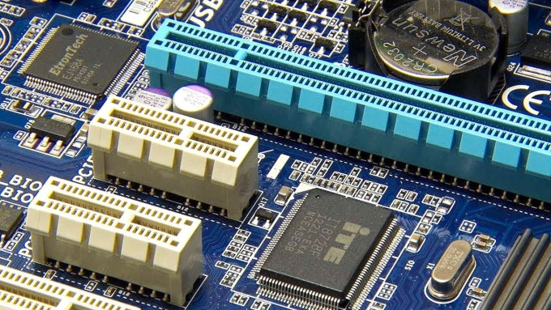
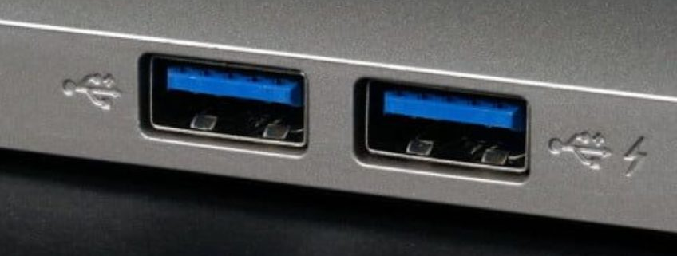
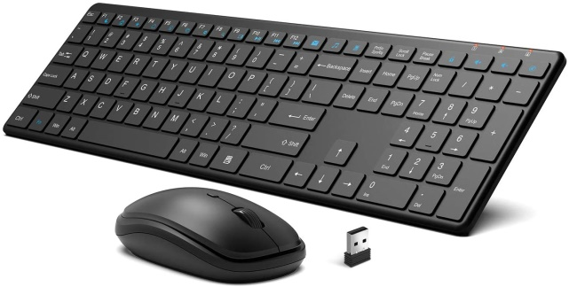
PCI/PCI Express/USB
PSU
GPU
CPU
RAM
Lejojnë zgjerimin apo avancimin e sistemit
Shtimi i komponenteve siç është hapësira e ruajtjes apo pajisjet e lidhura
Hard Disku(qet)
Kartela e rrjetit
PCI
USB
www.coe.int/cybercrime
Notes:
Grafiku i sipërm – PCI & PCI Express slot
Grafiku i mesëm – USB portet në një anë të një laptopi
Grafiku i poshtëm – Tastatura & mausi – e lidhur me sistemin me dongle wireless USB
Një sistem kompjuterik më vete mund të funksionojë, por ka nevojë për pajisje ose përbërës të jashtëm që të provojnë ‘të rrjetëzohen’

Slide 21
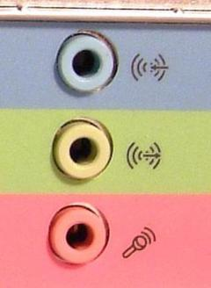
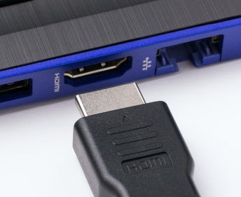
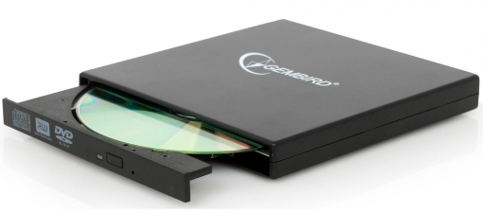
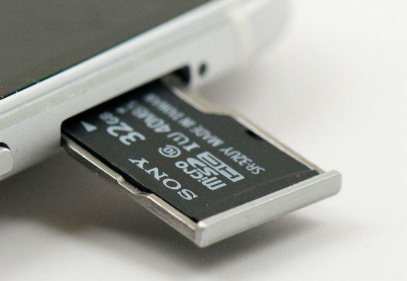
Audio/video/storage (hapësira e ruajtjes audio/video)
PSU
GPU
CPU
RAM
Lejon hyrjen/daljen për dhe prej sistemit
Pajisje memorie/storage e shtuar
Hard Disku(qet)
Kartela e rrjetit
PCI
USB
Audio
Video
Ruajtje
Notes:
Grafiku i sipërm – audio lidhjet & HDMI për video lidhje me pajisje tjera – TV, monitor, ekran
Grafiku i mesëm - DVD drive
Grafiku i poshtëm – Kartelë MicroSD shtuar telefonit për të rritur kapacitetin ruajtës
Të gjitha pajisjet që duhet të komunikojnë kërkojnë një formë të lidhjes së rrjetit
Të gjitha këto kanë identifikues të njohur si adresa MAC – numrin Media Access Control

Slide 22
Sistemet kompjuterike
Notes:
Kjo është përsëritje e slajdit fillestar - por duhet të theksojmë se secila prej këtyre pajisjeve ka të përbashkët me konceptet e treguara më parë në këtë pjesë - ato thjesht duken të ndryshme në secilën

Slide 23


Burimet e provave në pajisje
Disqet
Storage/pajisja e memories që hiqet
Memoria
Notes:
Nga prezantimet e mëparshme, duhet të theksojmë se ne po i shikojmë këto tri fusha si burime të provave digjitale nga kompjuterët, telefonat dhe pajisjet e tjera informatike
Ruajtja e brendshme e përhershme e një hard drive
Çfarë mund të shtohet si hapësirë ruajtëse e përkohshme e lëvizshme siç janë pajisjet USB, kartat DVD ose SD
Memoria e brendshme e paqëndrueshme e RAM

Slide 24

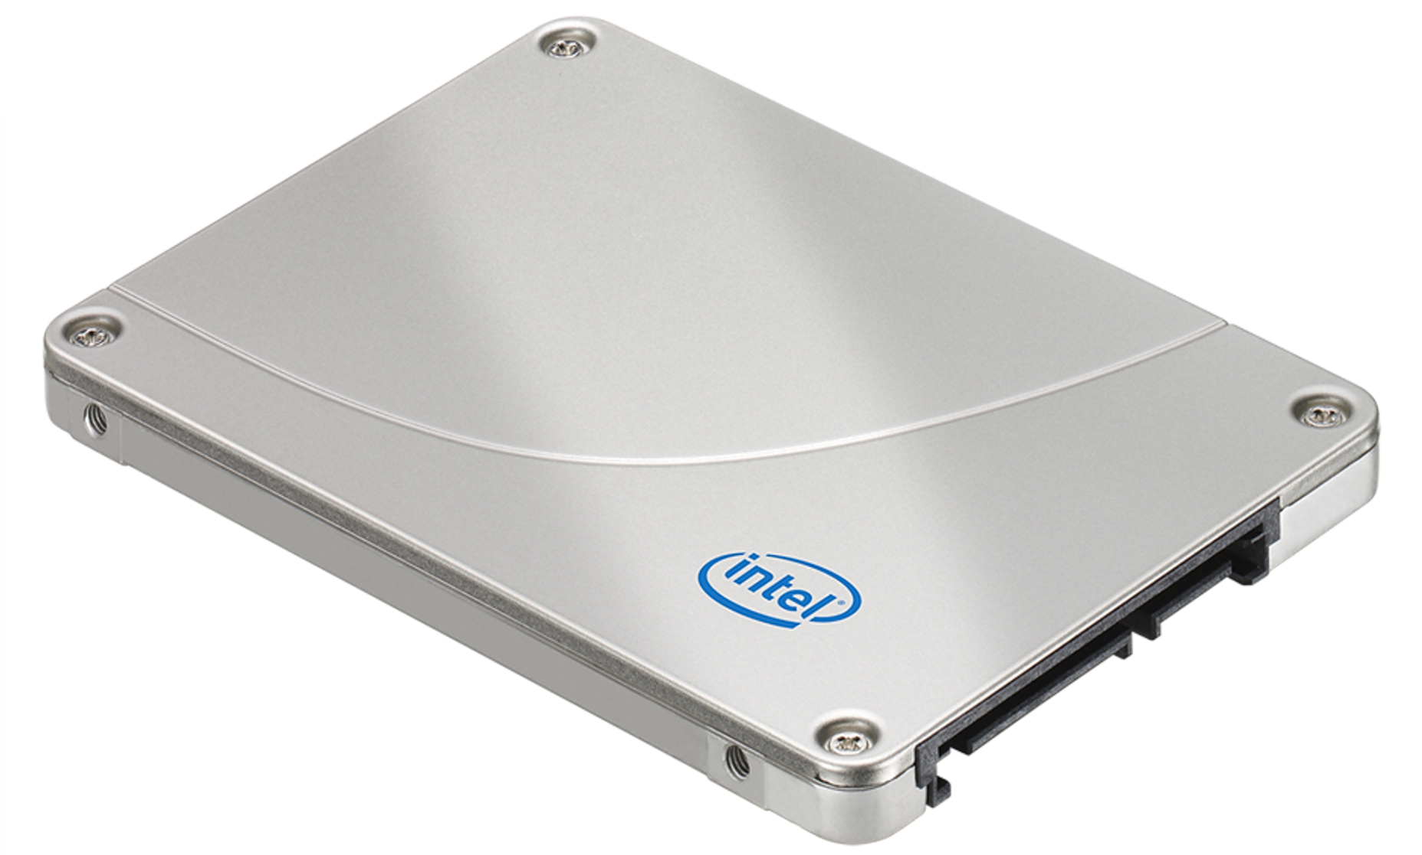
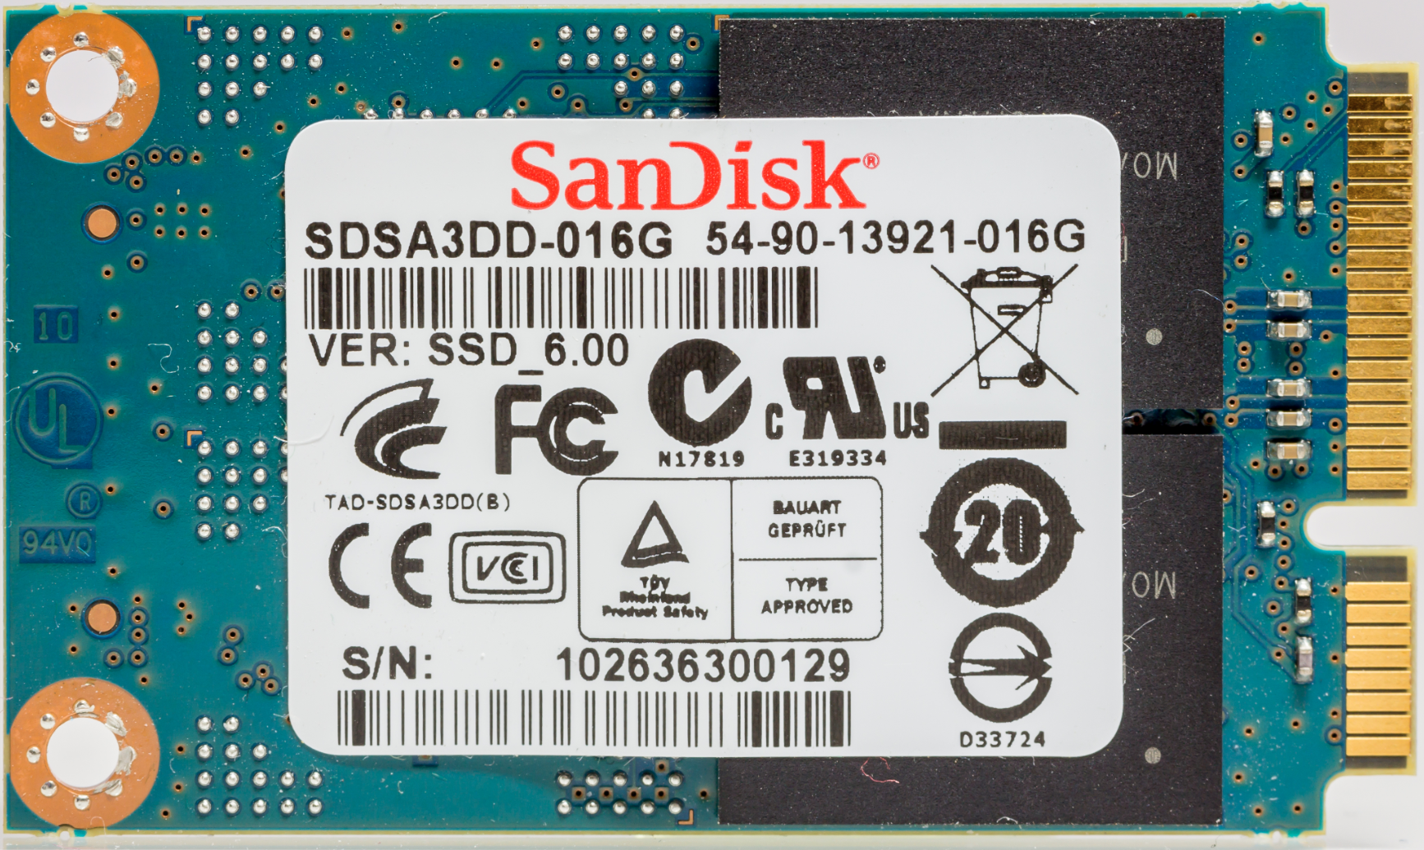
Disqet
Zakonisht një - por mund të jenë më shumë (serverë, CCTV, etj.)
  Disqet rrotulluese apo solide
Disa pajisje moderne kanë hapësirë ruajtëse jo të lëvizshme
  Komplikimet shtesë për hetuesit
Formatet IDE, SATA, mSATA, M.2 & U.2
Notes:
Hard Disqet - Shumica e kompjuterëve kanë të paktën një hard disk dhe shumë kanë më shumë. Kompjuterët më të mëdhenj siç janë mainframes zakonisht do të kenë shumë hard disqe. Tani është e zakonshme që pajisjet tjera të tilla si CCTV dhe pajisjet për muzikë të kenë gjithashtu hard disqe të cilat mund të mbajnë sasi të mëdha të të dhënave. Këto disqe kanë pllaka të forta në të cilat mbahen informacionet dhe të dhënat mund të fshihen dhe rishkruhen lehtësisht, ndërsa struktura e diskut mbahet mend, duke i bërë ato praktike për periudha të gjata kohore. Të dhënat ruhen në sipërfaqen e një pllake në sektorë dhe pjesë linja. Vijat janë rrathë koncentrikë të sektorëve të të dhënave, dhe grupe sektorësh bajtesh (512 ose 4096) të ruajtura së bashku. Të dhënat ruhen në hard disqe si fajla që janë thjesht një grup "bajtesh”. Programet janë po ashtu fajla dhe ato po ashtu thirren nga CPU për t’u shfrytëzuar.
Pajisjet e memories SSD sjellin sfida të reja për ekspertët digjitalë të forenzikës pasi të dhënat ruhen në një mënyrë krejt tjetër.

Slide 25
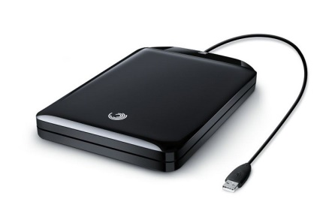
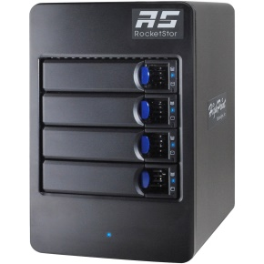

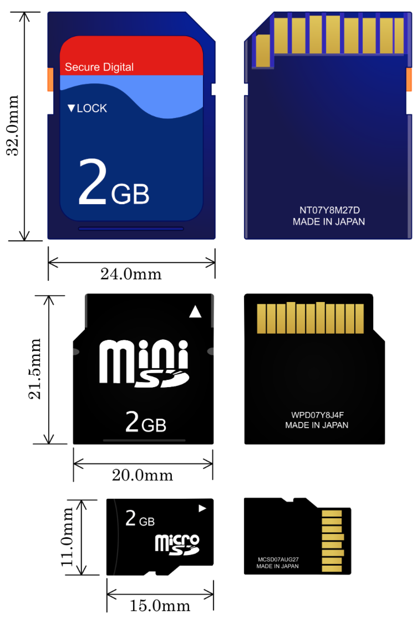
Storage/pajisja e memories që hiqet
Teknologjia CD/DVD ende përdoret por po pakësohet
Pajisjet USB
  Hard disqet e jashtme
  Pajisjet ‘Thumb’
Kartelat mediale SD dhe MicroSD
  Kamera dhe telefona të mundshëm
Notes:
CD/DVD/Blu-Ray Disks – Këto disqe mund të mbajnë sasi të ndryshme të të dhënave dhe zakonisht përdoren për të ruajtur muzikë, video ose fajla kompjuteri për shpërndarje. Një DVD për shembull ka madhësi sa një CD dhe mban 7 herë më shumë të dhëna sesa një CD. Një disk Blu-Ray, i cili mund të përdoret për të ruajtur përmbajtje me definicion të lartë nga ana tjetër aktualisht mban më shumë se 10 herë më shumë se një DVD. Me fjalë të tjera, ata mund të ruajnë më shumë të dhëna se sa ishte e mundur në një hard disk vetëm disa vjet më parë. Ata të gjithë i ruajnë të dhënat në një mënyrë të ndryshme e jo si hard disqet dhe të dhënat që mbahen në to nuk janë aq të paqëndrueshme sa ato të ruajtura në hard disk.

Slide 26
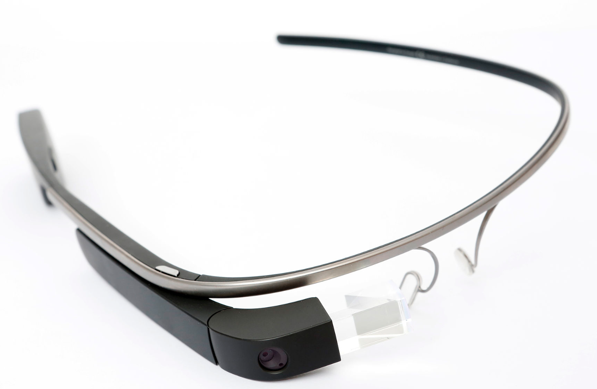
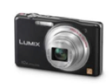
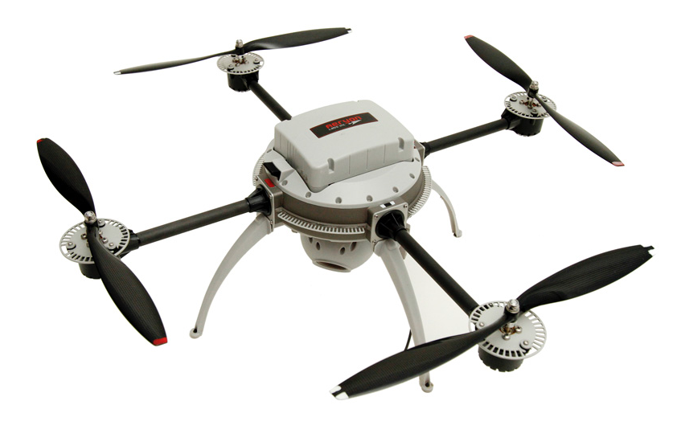
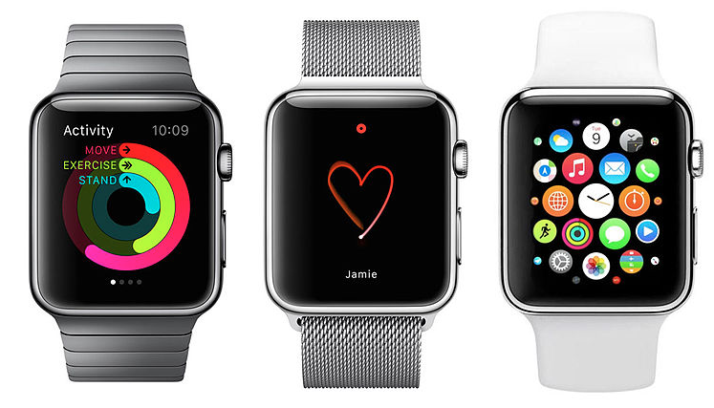

Pajisjet kompjuterike/sistemet kompjuterike
Xhamat VR
GPS
Kamerat digjitale
Dronët
Të përdorshmet
Notes:
Ky slajd shton pajisje që janë më pak të dukshme ndoshta si pajisje kompjuterike - por megjithatë janë vetëm ato me karakteristika të ngjashme me atë që kemi ndërtuar teorikisht
Secila prej këtyre pajisjeve ka të njëjtat karakteristika si sistemet kompjuterike të përmendura më parë - hapësira e brendshme, lidhja me botën e jashtme, aftësia për të hyrë në to, aftësia për të marrë informacion prej tyre
Ky informacion bëhet më i vështirë përmes numrit të madh të mënyrave të ndryshme që pajisjet ruajnë të dhënat e tyre - disa në flash memorie, disa në hard disqe, disa në karta memorie, disa në memorie solide - SSD. Kjo bartet në slajdin e radhës.
Për shembull, shumë printerë sot kanë hapësirë ruajtëse jo të paqëndrueshme, ku mbledhin informacionin që do të shtypin - para se ta shtypin atë. Këto fajla të të dhënave mund të jenë të dobishme nëse nxirren dhe analizohen. Në mënyrë të ngjashme, një aparat fotografik digjital ose një GPS do të ketë memorien e vet të brendshme, si dhe një kartë memories të lëvizshme. Nevoja është të merren parasysh të dyja këto së bashku. Dronët kanë memorie të brendshme që mund të tregojë se ku ishin dhe kur.
Dhe mjetet e veshjes janë sisteme kompjuterike më vete - duke vepruar në shumë raste në të njëjtën mënyrë që mund të bëjë një telefon digjital i lidhur.

Slide 27

Sistemet kompjuterike
www.coe.int/cybercrime
Notes:
Ky slajd shton pajisje që janë më pak të dukshme ndoshta si pajisje kompjuterike - por megjithatë janë vetëm ato me karakteristika të ngjashme me atë që kemi ndërtuar teorikisht
Përderisa kemi zhvilluar mënyra për t'u marrë me pajisjet më të zakonshme si desktop, laptopë, telefona celularë, etj. Mënyra se si kemi të bëjmë me pajisje më pak të njohura ose të ditura do të thotë që nganjëherë nuk ka zgjidhje 'të porositur' - dhe duhet të krijohet në një mënyrë që ajo që nxirret të jetë e kuptueshme, e besueshme dhe e bërë në një standard.
Imagjinoni një vrasje ku hetuesi donte të dinte se në cilën kohë u ndezën dritat (dhe cilat), kur është hera e fundit që është ndezur kondicioneri, ishte shtypur butoni i urgjencës dhe cili dhe çfarë mban CCTV - përgjigja është në sistemin kompjuterik në shtëpi!

Slide 28




Sistemet kompjuterike
Frankie është sistem kompjuterik
‘Frankie’
Njësia telematike e cila ruan …..
eMMC çipi i memories
Notes:
Pjesa 1 - Ky është Frankie (emri i dhënë nga hetuesit)! Frankie është një Audi S4 Avant 3.0l Quattro – dhe kushton rreth 40,000 €. Ai bën 0-60 për 4.7sekonda & ka shpejtësinë maksimale prej 155mph. Frankie është (ishte) veturë e mirë!
Frankie u vodh më 26 korrik 2018 – dhe u gjet 6 javë më vonë. Ai u përdor në një numër të madh të vjedhjeve të parave të gatshme nga ATM - duke hequr ATM fizikisht nga muri i ndërtesave nga një bandë e organizuar në Mbretërinë e Bashkuar që përdori Frankie si makinë për ikje.
Pjesa 2 – Frankie ËSHTË një sistem kompjuterik - që mund të përmbaj në të Regjistrat e thirrjeve, Regjistrat e SMS-ve, fajlat e mediave (audio, video, imazhe), Pajisjet e Lidhura, Kontaktet, Ngjarjet e Pajisjeve, Destinacionet, Pikat e Ndjekjes (historia e udhëtimit), Rrugët e Ruajtura të Udhëtimit, Regjistrat e Shpejtësisë - dritat ndezur/fikur, Dyer të hapura - ndërrime shpejtësish, Drita parkimi (ndezur ose fikur), Lexime të kilometrazhit, Ngjarje të rrymës - USB e shtuar
Pjesa 3 – Frankie ka një nga këto – një njësi telematike. Kjo regjistron detaje për pothuajse gjithçka që është bërë duke përfshirë sistemet kompjuterike të Frankie, në një çip të quajtur chip eMMC
Pjesa 4 – një çip eMMC – i cili duhet të hiqet nga njësia telematike dhe të analizohet për të dhëna duke përdorur softuer të porositur për detaje të asaj që Frankie ka qenë duke bërë!
Dhe përgjigjja ishte mjaft shumë gjëra të këqija!

Slide 29




Mini kompjuterët
Notes:
Sistemet kompjuterike janë duke u bërë gjithnjë e më të vogla në ditët e sotme. Pajisjet që duken si USB Sticks mund të jenë në të vërtetë kompjuterë të pajisur plotësisht me procesor, memorie, grafikë dhe kartë rrjeti dhe të përdorin sistemet e tyre operative. Shembuj për kompjuterë të tillë miniaturë janë Intel NUC, Raspberry Pi dhe disa media sticks HDMI si Amazon FireTV, Google Chromcast, etj.

Slide 30






Softueri
Sistemi operativ
  Windows, Mac, Linux, iOS, Android
  Lejon harduerin të komunikojë me softuerin e instaluar
Korrik 2020
Notes:
Një sistem operativ është program softuerik që lejon harduerin të komunikojë me programet softuerike. Pa një sistem operativ kompjuteri nuk do të ishte në gjendje të funksiononte. Ekzistojnë lloje të ndryshme të sistemit operativ në varësi të llojit të kompjuterit ose pajisjes tjetër digjitale.
Shumica e aplikacioneve të zhvilluara për kompjuterë janë shkruar për sisteme operative specifike edhe pse tani është më e zakonshme që ato të jenë të disponueshme për më shumë se një platformë.

Slide 31







Softueri
Softuerë tjerë
  Produktiviteti – pajisjet office
  Lexuesit & shikuesit
  Mjetet e arkivit
  Shfletuesit
Notes:
Lart – grafik i programeve office – E dyta Adobe, ile Viewer Plus, ACDSee – E treta WinZip & WinRar – në fund shfletuesit (prej të cilëve këto janë 5 të mëdha – ka shumë tjera)
Ka mijëra e mijëra programe të ndryshme - disa me pagesë, disa falas
Ka softuer të shkruar në treg - dhe të zhvilluar privatisht
Ekziston softueri i cili është i ligjshëm - dhe ekziston ai i zhvilluar për një qëllim të fshehtë. Shumë programe të ligjshme mund të përdoren edhe për qëllime të jashtëligjshme
Disa mund të jenë për sisteme operative specifike dhe disa mund të funksionojnë në të gjitha

Slide 32




Makinat virtuale
Shumë të zakonshme për tu parë
Veçanërisht në biznese dhe krime!
Aftësia për të aktivizuar një sistem operativ si mysafir ‘Guest’ brenda sistemit operativ ‘Host’

Slide 33
Makinat virtuale
Sistemi operativ guest 1
Menaxheri i makinave virtuale
Hypervisor
Sistemi operativ guest 2
Sistemi operativ host
Sistemi operativ guest 3
Kartela e rrjetit
Maus, tastaturë
CD/DVD
Kartela grafike
Procesor
RAM
HDD
Notes:
Ky grafik përshkruan se si funksionon një makinë virtuale në një kompjuter
Kompjuteri ka HDD, Procesor, Memorie, kartë grafike, kartë rrjeti etj
Dhe një sistem operativ HOST i instaluar në HDD
HOST mund të funksionojë – dhe menaxheri i makinës virtuale është i instaluar – VMWARE, Virtual Box, etj.
Programi i makinës virtuale ekzekutohet dhe instalohet një sistem i ri operativ GUEST - ashtu si në një kompjuter të vetëm
Por i përdorë burimet

Slide 35
pjesët e internetit dhe si u krijua
Seksioni 2
Bazat e kompjuterëve dhe internetit
Notes:
Para se të kalojmë në internet, duhet të vendosim pak perspektivë se çfarë është rrjeti dhe çfarë e krijon atë - të cilat janë të rëndësishme për të lejuar të kuptuarit se si funksionon interneti

Slide 36

Interneti
Notes:
Para se të kalojmë në internet, duhet të vendosim pak perspektivë se çfarë është rrjeti dhe çfarë e krijon atë - të cilat janë të rëndësishme për të lejuar të kuptuarit se si funksionon interneti

Slide 37
Rrjetet
Terminologjia e rrjetit
IP Address – identifikues unik në një rrjet *
Port – një pikë fundore për komunikim në rrjet
  Janë virtuale - në të vërtetë nuk ekzistojnë (65,536 prej tyre)
  Lejojnë aplikacione të ndryshme në të njëjtin kompjuter të përdorin burimet e rrjetit - p.sh.
    Shfletim i uebfaqes (HTTP) Port 80
    Shfletim i sigurt i faqes (HTTPS) Port 443
    Postë e thjeshtë (SMTP) Port 25
TCP ‘Socket’ – kombinim i adresës IP plus portit
Notes:
* Do të kthehemi prapë tek kjo
Portet – ideja këtu duhet të jetë që të mos ngatërrojmë njerëzit, gjë që do të ishte shumë e lehtë. Koncepti duhet të jetë për të treguar që në tubin ONE që hyn ose del, ka kanale virtuale që ndajnë të dhëna të llojeve të ndryshme për aplikime të ndryshme
Portet 0-1023 – Portet e mirënjohura (alokuar nga IANA - Autoriteti i Numrave të Caktuar në Internet)
Portet 1024 – 49151 – Portet e Regjistruara (mund të regjistrohen në IANA)
Portet 49153 – 65535 – Falas për tu përdorur në programet e klientëve

Slide 38


Rrjetet
Hardueri i rrjetit
Server
  Ofron informacion ose ‘shërbime’ për kompjuterët tjerë
Hub
  Përdoret për të lidhur pajisjet e rrjetit së bashku
Switch
  Përdoret për të lidhur pajisjet e rrjetit së bashku me ca inteligjencë
Router
  Përdoret për të përcaktuar pikën tjetër të rrjetit, duhet të dërgohet një paketë, kështu që duhet të lidhet me 2 rrjete
Notes:
Serveri – është një kompjuter ose pajisje që ofron informacion ose shërbime për kompjuterë tjerë në një rrjet. Duke pasur parasysh programin e duhur, çdo kompjuter i lidhur në rrjet mund të konfigurohet si server. Në shumicën e rasteve, një kompjuter i fuqishëm i dedikuar i dizajnuar për të qenë "gjithmonë i disponueshëm". Një kompjuter mund të ekzekutojë disa shërbime - p.sh. serveri i uebit, serveri i emailit, serveri i fajlave, serveri i printimit etj. Në një realitet biznesi shpesh ka kuptim të ekzekutosh shërbime të ndryshme në makina të ndryshme për arsye sigurie dhe të minimizosh ndikimin e ndonjë dështimi.
Network Hub (Hub i rrjetit) - ose pika e koncentruar është një pajisje për lidhjen e çiftit të përdredhur ose pajisjeve Ethernet me fibër optike së bashku, duke i bërë ato të veprojnë si një segment i vetëm i rrjetit. Hub-et punojnë në shtresën fizike (shtresa 1) të modelit OSI, dhe termi switch i shtresës 1’ shpesh përdoret në mënyrë alternative me hub. Pajisja është kështu një formë e përsëritësit me shumë porta. Hub-at e rrjetit janë gjithashtu përgjegjëse për përcjelljen e një sinjali bllokimi në të gjitha portet nëse zbulon një përplasje.
Network Switch - është një pajisje e rrjetave kompjuterike që lidh segmentet e rrjetit. Në të kaluarën, ishte më shpejt të përdoren teknikat e Layer 2 (shtresa 2) për të ndërprerë, kur vetëm adresat MAC mund të kërkoheshin në memorien e adresueshme të përmbajtjes (CAM). Me ardhjen e treshes CAM (TCAM), ishte po aq shpejt të kërkohej një adresë IP ose një adresë MAC.
Router - është një pajisje që përcakton pikën tjetër të rrjetit që një paketë duhet të përcillet drejt destinacionit të saj. Duhet të jetë i lidhur me të paktën 2 rrjete. Është inteligjent dhe punon në tabela rrugëtimi. Ai vendoset në hyrje të një rrjeti. Termi ‘layer 3 switch (switch i shtresës 3)’ shpesh përdoret në mënyrë alternative me routerin, por një switch është me të vërtetë një term i përgjithshëm pa një përkufizim teknik rigoroz.

Slide 39


Rrjetet
Rrjetet në përgjithësi kanë kufizime
  Numri i përdoruesve, infrastruktura e ndërtesës, zona gjeografike, etj.
  Vlen për ethernet apo wireless
LAN – Local Area Network - Rrjeti i Zonës Lokale
  Shtëpia juaj, zyra juaj, një shkollë
WAN – Wide Area Network - Rrjeti i Zonës së Gjerë
  Rajonal, kombëtar, ndërkombëtar
Interneti është një WAN
Notes:
Trajneri duhet të sigurojë që pjesëmarrësve t'u ofrohet informacion që do t'u mundësojë atyre të kuptojnë bazat e rrjetit dhe kufizimet e tij. Ata duhet të jenë në gjendje të bëjnë dallimin ndërmjet rrjeteve lokale dhe atyre të zonave të gjëra. Këto slajde sigurojnë atë informacion bazë. Trajnerët duhet të marrin në konsideratë dhënien e shembujve dhe inkurajimin e pjesëmarrësve për të diskutuar lloje të ndryshme të rrjeteve dhe si është zhvilluar interneti. Një shpjegim i disa termave të zakonshëm të rrjetit përkatës siç janë Portet dhe Broadband duhet të jepet në këtë fazë. Pjesëmarrësit duhet të inkurajohen të marrin parasysh përvojat e tyre personale; për shembull përmes qasjes së tyre në Internet në shtëpi ose në punë.
LAN - Një rrjet kompjuterik që mbulon një zonë të vogël gjeografike, si një shtëpi, zyrë ose grup ndërtesash p.sh. një shkollë. Karakteristikat përcaktuese të LAN-it përfshijnë nivelet e tyre shumë më të larta të transferimit të të dhënave, nivelin më të vogël gjeografik dhe mungesën e nevojës për linjat e telekomit me qira.
WAN - Një rrjet kompjuterik që mbulon një zonë të gjerë (d.m.th., çdo rrjet lidhjet e komunikimit të të cilit kalojnë kufijtë metropolitanë, rajonalë ose kombëtarë). Ose, më pak zyrtarisht, një rrjet që përdor router dhe lidhje të komunikimit publik.
Shembulli më i madh dhe më i njohur i një WAN është INTERNETI.

Slide 40



Interneti
INTERconnected NETwork (Rrjet i ndërlidhur)
Komunikimi vazhdon të zhvillohet
Fillimi i viteve 1960
Agjencia e Projektit të Kërkimit të Avancuar - për Departamentin e Mbrojtjes të SHBA-ve
Asnjë pikë e vetme e dështimit - vazhdoni të punoni në rast lufte/katastrofe
Notes:
Termi INTERNET vjen nga shkurtimi i fjalëve INTERconnected NETwork (rrjet i ndërlidhur). Shumë aktivitete kriminale përfshijnë përdorimin e Internetit dhe kjo përfshin lloje të veçanta të krimit të tilla si hakimi, shpërndarja e viruseve dhe sulmet phishing, si dhe krime më tradicionale si mashtrimi. Në mënyrë që gjyqtarët të menaxhojnë në mënyrë efektive raste të tilla që shfaqen para tyre, është e nevojshme që ata të kuptojnë bazat e Internetit dhe aplikacionet e tij siç janë World Wide Web - Rrjeti Botëror dhe emaili. Më poshtë jepet një hyrje në këtë temë dhe jep një model për një modul të suksesshëm trajnimi.
Interneti filloi jetën e tij si ARPANET në vitet 1960. Rëndësia e këtij informacioni mund të mos duket menjëherë; megjithatë, fakti që interneti nuk u krijua kurrë për të qenë i sigurt mund të shpjegojë pse është relativisht e lehtë për kriminelët të abuzojnë me sistemet. Lidhjet e para fizike u krijuan në 1969 me 4 nyje që ishin universitete. Emaili i parë u dërgua në vitin 1972 dhe vitin tjetër u krijua një protokoll i ri komunikimi TCP/IP, i cili tani formon bazën mbi të cilën zhvillohen komunikimet në Internet. Zhvillimi i Internetit siç e dimë tani ishte shumë i ulët në fillim pasi kishte rrjete të ndara, të shërbyera vetëm nga porta të kufizuara midis tyre. Kjo çoi në aplikimin e ndërrimit të paketave për të zhvilluar një protokoll për punën në internet, ku shumë rrjete të ndryshme mund të bashkohen së bashku në një super-kornizë të rrjeteve.
Kjo mundësoi ndërlidhjen e mëtejshme, e cila filloi të ndodhte më shpejt nëpër rrjetet e përparuara të botës perëndimore, dhe pastaj filloi të depërtonte në pjesën tjetër të botës. Pabarazia e rritjes ndërmjet kombeve të përparuara dhe botës në zhvillim çoi në një ndarje digjitale që ekziston edhe sot.
Pasoi komercializimi i Internetit dhe ardhja e Ofruesve të Shërbimeve të Internetit të drejtuara privatisht në vitet 1980. Këto mundësuan qasje më të popullarizuar, e cila u zhvillua me të vërtetë në vitet 1990. Interneti ka pasur një ndikim të madh në tregti, si dhe kulturë. Tani ekziston komunikimi i menjëhershëm me postë elektronike (e-mail) faqet e rrjeteve sociale, forume diskutimi të bazuara në tekst dhe World Wide Web. Interneti vazhdon të rritet, i nxitur nga tregtia, sasi më të mëdha informacioni dhe njohurish në internet. Ardhja e Web 2.0 varet nga ne.

Slide 41
Interneti - historik i shkurtër
4 universitete amerikane krijuan protokolle për të komunikuar - të gjitha të ndryshme për sisteme të ndryshme
  Protokoll = pako e rregullave
1973 – forma e hershme e TCP (Stanford Uni)
  Transmission Control Protocol (Protokolli i Kontrollit të Transmisionit)
1982 – TCP/IP tani standard (US DoD) *
  Transmission Control Protocol/Internet Protocol
Internet Protocol (Protokolli i Internetit) – është shkurt adresat e IP-së
Notes:
* Do të kthehemi prapë tek kjo
UCLA, Instituti i Kërkimeve Stanford, UC Santa Barbara, Universiteti i Utah - ata kishin sisteme të ndryshme kompjuterike dhe krijuan protokolle të ndryshme - që do të thoshte që bashkimi i tyre ishte shumë më i vështirë
1973 – një protokoll i standardizuar që do të thoshte se komunikimi ishte i mundur
1982 – përmirësimi i asaj që njohim sot në shumë mënyra
Një adresë IP tani është term i përdorur zakonisht në punën tonë dhe hetimet tona

Slide 42

Bazat e internetit
Rrjetet
Komunikimet tradicionale të qarkut të përdorur - një 'qark' u krijua që komunikimi të kryhej. Prerja e qarkut - prishja e komunikimit
Interneti është një rrjet i ndërprerë me pako - përmbajtja ndahet dhe e bën rrugën për në destinacion
Nëse ndonjë pjesë dështon, komunikimi mund të vazhdojë ende
Notes:
Interneti mund të mendohet si infrastruktura mbi të cilën mund të ekzekutohen shumë aplikacione të ndryshme njëkohësisht. Nëse ndonjë pjesë e Internetit nuk funksionon ose shkatërrohet, komunikimi mund të vazhdojë ende. Askush nuk zotëron internetin - asnjë organizatë, asnjë korporatë, asnjë qeveri. Ai kryesisht rregullohet vetë. I tëri përdor të njëjtën teknologji lidhjeje.
Shumica e rrjeteve moderne të të dhënave, si interneti, përshkruhen si "pa ndonjë lidhje" ose "paketa të ndërruar”. Trafiku ndahet në pako të vogla të cilat bëjnë rrugën e tyre nga dërguesi te marrësi. Ata nuk ndjekin të gjithë të njëjtën rrugë dhe bashkohen përsëri kur të arrijnë në destinacionin e tyre.
Shumica e njerëzve lidhen me internet përmes një Ofruesi të Shërbimit të Internetit (ISP). Këto janë organizata tregtare që japin me qira hapësirë. Ato mbajnë shënime... por për sa kohë? Ka çështje kombëtare dhe ndërkombëtare të mbrojtjes së të dhënave ligjore ose çështje të privatësisë që ndikojnë në sa kohë të dhënat mund të ruhen nga ISP-të. Kjo natyrisht ka një ndikim në aftësinë e zyrtarëve të drejtësisë penale për të siguruar prova nga këto burime. Lidhja normalisht bëhet me një nga metodat e mëposhtme; Dial-up, Broadband (ADSL), ISDN, Kabllo, Hotspot pa tel ose me Satelit.

Slide 43
Bazat e internetit
Askush nuk e zotëron internetin!
Ka rregullore, ka rregulla, ka qeverisje - të cilat na ndihmojnë
Kryesisht rregullohet vetë
Jo të gjithë u përmbahen rregullave!
Interneti operon në TCP/IP protocol
Notes:
Parimi themelor i Internetit është se ai u krijua siç do ta shohim së shpejti, për t'i bërë ballë luftës dhe katastrofës, dhe akoma për të mundësuar komunikimin. Sfondi i projektit ishte komunikimi ushtarak dhe nevoja që ai të vazhdonte në kohë të jashtëzakonshme kombëtare.
Siç do të vazhdojmë të shohim më vonë, interneti përbëhet nga rrjete kompjuterësh nga e gjithë bota, të gjitha këto mund të komunikojnë lehtësisht dhe me qëndrueshmëri. Në të vërtetë dikush që dërgon një email në një pjesë tjetër të botës me siguri do të zbulonte se pjesët e këtij mesazhi do të shkonin të gjitha në rrugë të ndryshme për të arritur në të njëjtin vend - dhe sa hap e mbyll sytë.
Interneti ka evoluar globalisht me kalimin e viteve - nuk është në pronësi të ndokujt, ndryshe nga shumë ide dhe sisteme tjera kompjuterike, nga një kompani. Asnjë qeveri nuk zotëron internetin - megjithëse SHBA duket se marrin pjesën më të madhe të përgjegjësisë për të dhe pretendojnë shumicën e suksesit në zhvillimin e tij. Dhe më vonë do të shohim se francezët u përpoqën me legjislacion për të ndaluar internetin - dhe dështuan. Në fakt afganët janë të vetmit që ne e dimë se e kanë ndaluar atë pothuajse plotësisht - duke e ndaluar atë në tërësinë e tij.
Nuk ka forcë policore në internet, dhe megjithëse tani jemi duke u përpjekur të gjejmë mënyra për të ndaluar paligjshmërinë që ndodh në ose përmes internetit ka probleme të teknologjisë dhe të kufijve dhe juridiksioneve lokale, kombëtare dhe trans-nacionale për t'u kapërcyer.

Slide 44
Bazat e internetit
ICANN
  Korporata e Internetit për Emrat dhe Numrat e Caktuar
  Qeverisja e emrave e domeneve, adresat IP, numrat e portave, etj.
Departamenti i SHBA-ve për tregti
  Qeverisja e zonës bazë DNS *
5 Regjistrat rajonal
    ARIN – Amerika e Veriut
    RIPE – Evropë, Lindje e Mesme, Azi Qendrore
    APNIC – Azia & Paqësori
    LACNIC – Amerika Latine & Karaibet
    AfriNIC – Afrika (krijuar më 2004)
Qeverisja
=
Shënimet.
=
Potenciali hetimor
Notes:
American Registry for Internet Numbers (ARIN) për Amerikën e Veriut
Réseaux IP Européens - Network Coordination Centre (RIPE NCC) për Evropën, Lindjen e Mesme dhe Azinë Qendrore
Asia-Pacific Network Information Centre (APNIC) për Azinë dhe rajonin e Paqësorit
Latin American and Caribbean Internet Addresses Registry (LACNIC) për Amerikën Latine dhe rajonin e Karaibeve
African Network Information Center (AfriNIC) u krijua në vitin 2004 për të menaxhuar alokimet për Afrikën
Fakti që ekziston qeverisja do të thotë se ka potencial hulumtues në internet

Slide 45
TCP/IP
TCP– Transmission Control Protocol (Protokolli i Kontrollit të Transmisionit)
IP – Internet Protocol
  Ka tjera!
Së bashku ata specifikojnë se si shkëmbehen të dhënat në një rrjet që siguron komunikimin nga fillimi në fund, duke i bërë ata të besueshëm
TCP – krijon kanale, menaxhon montimin dhe çmontimin e paketave në secilin fund
IP – përcakton se si të adresohet & kanalizohet secila paketë
Notes:
Mund të kalojmë ditë duke e zbërthyer këtë - ne do ta bëjmë atë në një slajd!
Ekzistojnë protokolle tjera në kompletin e protokolleve! Nuk është e rëndësishme për nivelin tonë të të kuptuarit. TCP & IP punojnë së bashku në komunikimin në internet deri te të dhënat e gatshme për transmetim, ndajnë ato në pako, adresojnë siç duhet dhe më pas i drejtojnë nëpër internet - duke siguruar që arrihet në destinacion në mënyrën e dërgimit.
Prandaj, ka ndërtuar kontrollimin dhe korrigjimin e gabimeve - analogjia do të ishte që një mesazh të ndahet në 10 pjesë - pjesa 1 e 10, pjesa 2 e 10, etj - dhe më pas drejtohet me një adresë IP-je si destinacion. Kur arrin në fundin e fundit, pjesa 6 e 10 nuk ia ka dalë. Protokolli do të identifikojë që nuk ka - dhe do të kërkojë ridërgimin e pjesës që mungon. Kjo bëhet automatikisht dhe në fraksione sekondash.
Disa protokolle të tjerë nuk e bëjnë këtë! Për shembull, UDP (Protokolli Universal i Datagramit) do të shkatërrojë gjithçka dhe do ta dërgojë atë pa kontroll të gabimeve. Kjo duket qesharake - por përdoret për aplikacione si transmetimi i videos ku ngarkesat e përgjithshme si kontrolli janë të vështira dhe humbja e disa paketave në disa miliona nuk do të vihet re.
Madhësia e asaj që bëhet në sfond në një transmetim të internetit ndonjëherë nuk është e qartë

Slide 46
Protokollet e internetit
HTTP – Hypertext Transfer Protocol (Protokolli i Transferit Hypertext)
HTTPS – Secure HTTP (i sigurt)
SMTP – Simple Mail Transfer Protocol (Protokolli i transferit të postës së thjeshtë)
FTP – File Transfer Protocol (Protokolli i transferit të fajlave)
NNTP – Network News Transfer Protocol (Protokolli i transferit të lajmeve të rrjetit)
UDP – User Datagram Protocol (Protokolli i datagramit të përdoruesit)
Mos harroni - një 'protokoll' është thjesht një grup rregullash që nëse ndiqen, lejojnë një komunikim të suksesshëm
Notes:
Mund të kalojmë ditë duke e zbërthyer këtë - ne do ta bëjmë atë në një slajd!
Ekzistojnë protokolle tjera në kompletin e protokolleve! Nuk është e rëndësishme për nivelin tonë të të kuptuarit. TCP & IP punojnë së bashku në komunikimin në internet deri te të dhënat e gatshme për transmetim, ndajnë ato në pako, adresojnë siç duhet dhe më pas i drejtojnë nëpër internet - duke siguruar që arrihet në destinacion në mënyrën e dërgimit.
Prandaj, ka ndërtuar kontrollimin dhe korrigjimin e gabimeve - analogjia do të ishte që një mesazh të ndahet në 10 pjesë - pjesa 1 e 10, pjesa 2 e 10, etj - dhe më pas drejtohet me një adresë IP-je si destinacion. Kur arrin në fundin e fundit, pjesa 6 e 10 nuk ia ka dalë. Protokolli do të identifikojë që nuk ka - dhe do të kërkojë ridërgimin e pjesës që mungon. Kjo bëhet automatikisht dhe në fraksione sekondash.
Disa protokolle të tjerë nuk e bëjnë këtë! Për shembull, UDP (Protokolli Universal i Datagramit) do të shkatërrojë gjithçka dhe do ta dërgojë atë pa kontroll të gabimeve. Kjo duket qesharake - por përdoret për aplikacione si transmetimi i videos ku ngarkesat e përgjithshme si kontrolli janë të vështira dhe humbja e disa paketave në disa miliona nuk do të vihet re.
Madhësia e asaj që bëhet në sfond në një transmetim të internetit ndonjëherë nuk është e qartë

Slide 47
Adresat e IP-së
Çdo kompjuter në një rrjet duhet të ketë një ID unike për të dërguar dhe marrë të dhëna - një adresë IP
Adresat IPv4
213.43.112.45
Adresat IPv6
2600:1403:0002:029c:0000:0000:0000:2add
IPv4 po harxhohen – IPv6 po bëhen gjithnjë e më të zakonshme si rezultat
Notes:
IPv5 është versioni 5 i IP Protocol (Protokollit të internetit) përcaktuar në vitin 1979 dhe i cili nuk ka kaluar përtej fushës eksperimentale. Nuk është përdorur asnjëherë si version i Protokollit të internetit.
Versioni numër "5" në titullin e IP-së ishte caktuar të identifikonte paketat që mbanin një protokoll eksperimental, i cili nuk ishte IP, por ST. ST nuk u përdor kurrë gjerësisht dhe meqë versioni numër 5 ishte caktuar tashmë, versioni i ri i protokollit IP duhej të mbante identifikuesin tjetër, 6 ( IPv6 ). ST është përshkruar në RFC 1819.

Slide 48

IPv4
32-bit adresa
Katër numra të ndarë me ‘.’
Secili numër mund të jetë ‘0’ deri ‘255’ – p.sh.
213.43.112.45
4,162,314,256 adresat e mundshme - afërsisht
Notes:
Network/Host e ndarë e definuar nga diçka që quhet ‘subnet mask’
Klasat e rrjetit – A, B & C
Për t'i dhënë drejtësi kësaj teme, seanca mund të jetë me orë - ne do të përpiqemi t'i sqarojmë bazat në disa slajde
Janë 32 bit të të dhënave të rezervuara për adresën IP v4 - që është 4 bajt të dhëna (me 8 bit për bajt)
Kur shfaqet, secili bajt (ose oktet) ndahet me një pikë dhjetore
Një bajt ka 8 bit - të cilat kur ruhen në binar secili bajt ka maksimum 256 variacione të mundshme - pra 0 deri 255
Përpjekja për të sjellë maskimin e nën-rrjetit në një kurs bazë do të ishte marrëzi - kështu që përmendja e konceptit do të jetë e mjaftueshme
Në mënyrë të ngjashme ka klasa të ndryshme të rrjetit - A, B & C - dhe përpjekja për t'i sjellë ato do të ishte po aq budallaqe në këtë nivel. Nëse shtypen, ka maksimum 256 rrjete të klasës A, secili me një potencial prej 17 milion + host; ka një maksimum prej 65,536 rrjete të klasës B secili që ka një potencial prej 65,536 host; dhe ka një maksimum prej 17 milion + rrjete të klasit C secili me një maksimum prej 256 host. Prandaj është një matematikë komplekse
Nëse keni llogaritur matematikën, mund të ketë 4.5 miliardë adresa të mundshme - por mënyra se si ato janë ndarë në ditët e para në një mënyrë joefikase do të thotë se ka shumë më pak - kjo është arsyeja pse ne po i mbarojmë kur shikojmë numrin e pajisjeve të lidhura tani në internet

Slide 49

IPv4
Adresat Private k. Publike
  IP adresat Publike – përdorur në internet
  IP adresat Private – përdorur në rrjete private
  Ka kufij të caktuar të adresave IP që janë 'private’
Notes:
Së fundmi mund të keni një rrjet privat ose një rrjet publik - dhe ka adresa të rezervuara për rrjete private
Qëllimi nuk është që pjesëmarrësit të kujtojnë vargjet - por të jenë të vetëdijshëm që ato ekzistojnë
Autoriteti i Numrave të Caktuar në Internet (IANA) është organizata përgjegjëse për regjistrimin e intervalit të adresave IP tek organizatat dhe Ofruesit e Shërbimeve të Internetit (ISP). Për t'i lejuar organizatat të caktojnë lirisht adresat IP private, Qendra e Informacionit të Rrjetit (InterNIC) ka rezervuar blloqe adresash të caktuara për përdorim privat.

Slide 50
IPv6
128-bit adresa – 8 vlera të ndara me dy pika
Vlerat e shkruara në heksadecimale
Secili grup mund të shkojë nga ‘0000’ tek ‘FFFF’ – p.sh.
2600:1403:0002:029c:0000:0000:0000:2add
Mund të shkurtohet
2600:1403:2:29c:0:0:0:2add
2600:1403:2:29c::2add
340,282,366,920,938,000,000,000,000,000,000,000,000 e mundshme
Notes:
340 undecilion - 340,282,366,920,938,000,000,000,000,000,000,000,000
“Kështu që ne mund të caktojmë një adresë IPV6 ÇDO ATOM NË SIPËRFAQEN E TOKËS, dhe të kemi akoma adresa të mjaftueshme për të bërë 100+ toka të tjera. Nuk ka shumë të ngjarë që ne do të mbarojmë nga adresat IPV6 në ndonjë kohë në të ardhmen”
Nuk duhet të ketë nevojë për IP private - Por ka fc00:: & fdxx:xxxx:xxxx
Nuk ka nevojë për klasa të rrjetit

Slide 51

IPv6
Adresat Private k. Publike
  Sikurse me IPv4 – parimi i njëjtë
  fc00:: (Unike lokale)
  fdxx:: (vendi lokal)
  fe00:: (link lokal)
  Përdorur në rrjetin e brendshëm
Notes:
Nuk duhet të ketë nevojë për IP private - Por ka fc00:: & fdxx:xxxx:xxxx
Këto funksionojnë për të lejuar rrjete të brendshme - ashtu si IPv4
Nuk ka nevojë për klasa të rrjetit
Keni nën-rrjetëzim - por jashtë qëllimit të këtij kursi bazë hyrës

Slide 52

IP adresa juaj (e brendshme)
Command prompt > ipconfig /all
Notes:
Si e gjeni adresën tuaj të brendshme IP?
Nga komanda e shpejtë, ipconfig /all do t'ju sjellë këtë lloj kutie - dhe adresat IPv4 & IPv6 tregohen
Trajneri po ashtu mund të theksojë subnet mask!
Dhe adresa MAC - e cila në këtë rast është në një router wifi (të cilën e përmendëm më herët në këtë seksion)
Pjesa më e madhe e përmbajtjes këtu është jashtë fushës së këtij kursi
Trajneri mund ta bëjë këtë duke demonstruar nëse ata janë të kënaqur ta bëjnë këtë

Slide 53
DNS
DNS – Domain Name System (Sistemi i emrit të domenit)
Kudo në internet është një adresë IP
123.123.123.123 (një shembull)
Por duam të arrijmë tek www.coe.int që është URL – Uniform Resource Locator / Gjetësi i Burimeve Uniforme
Diçka duhet të konvertohet www.coe.int to 123.123.123.123
DNS e bën këtë - në mënyrë efektive një direktori telefonike në internet që zgjidh pyetjen
Notes:
Para se të lidhemi me internetin, duhet të njohim gjithashtu një koncept shumë të rëndësishëm - atë të DNS
Ne jemi të mirë në kujtimin e emrave të gjërave të tilla si burimet - por jo aq të mirë në kujtimin e numrave të gjërave

Slide 54

DNS
DNS është një sistem i shumëfishtë serveri - i replikuar dhe i shpërndarë në të gjithë botën
124 miliarda pyetje ditore
Azhurnohet vazhdimisht
https://aws.amazon.com/es/route53/what-is-dns/
Notes:
Para se të lidhemi me internetin, duhet të njohim gjithashtu një koncept shumë të rëndësishëm - atë të DNS
Ne jemi të mirë në kujtimin e emrave të gjërave të tilla si burimet - por jo aq të mirë në kujtimin e numrave të gjërave
Trajneri duhet të shfaqë grafikun dhe të flasë përmes tij për pjesëmarrësit

Slide 56
Lidhja në internet
Seksioni 3
Bazat e kompjuterëve dhe internetit

Slide 57


Lidhja në internet
Shumica e njerëzve lidhen përmes një ISP (ose CSP)
  Organizata tregtare jep me qira qasjen në internet - 14,000+ në të gjithë botën
Metodat e zakonshme të lidhjes
  Dial-up, broadband, fibër, ISDN, kabllo, pikë shpërndarje hotspot, satelit
Notes:
Duhet të sigurohet informacion në lidhje me mënyrën se si bëhen lidhjet në internet dhe pjesëmarrësit të inkurajohen të diskutojnë përvojat e tyre. Duhet të shpjegohet që ISP-të mbajnë shënime por legjislacioni për mbrojtjen e të dhënave kufizon sa kohë mund të mbajnë ato.
Roli i ISP-së duhet të shpjegohet, duke shpjeguar statusin e tyre ligjor dhe numrat. Kjo është një mundësi e mirë për të diskutuar rëndësinë e marrëdhënies me ISP në lidhje me qasjen në të dhëna dhe kryerjen e përgjimit të ligjshëm.
Terminologjia e thjeshtë është që ISP-ja jep me qira qasjen e tyre në internet për njerëzit - pavarësisht nëse ata janë individë apo organizata.
Secili ISP do të mbajë informacion të caktuar për klientët e tij. Detajet dhe sasia e tyre do të varet nga ISP-ja e përfshirë dhe do të zgjasë vetëm për sa kohë - orë ose ditë në varësi të asaj që nevojitet.
Duhet të jetë e mundur për të marrë –
Emrin, adresën & informata tjera të përdorura për regjistrim
Data e regjistrimit, dhe mënyra se si personi është regjistruar
Adresat specifike të emailit ose emrat unik për përdoruesin
Detaje financiare si kartat e kreditit që përdoren për t'u regjistruar në ISP
Ndoshta disa detaje të softuerit në lidhje me përdoruesin
Më e rëndësishmja, detaje të historisë së aktivitetit on-line të përdoruesit - datat, orët dhe kohëzgjatja
KOHA ËSHTË VITALE (Çështjet e zonës kohore trajtohen më vonë në këtë seancë)
Duhet të theksohet se është e mundur të përdoren detaje të rreme për të marrë një llogari.
A mundet një ISP të dyshojë në trafikun e Internetit - PO - por varet nga pajisjet speciale për të regjistruar përdorimin dhe monitoron se çfarë po ndodh - prandaj kërkon fuqi punëtore për të bërë - kostot? Gjithashtu, ne duhet të marrim parasysh autoritetin e nevojshëm për ta bërë atë. Në çdo rast është e nevojshme të kontaktoni ISP-në shumë herët për një hetim.

Slide 58







Lidhja në internet
10.0.0.3
Këmbimi Publiko Privat
(Kryer nga NAT)
10.0.0.5
ISP
10.0.0.6
123.123.123.123
10.0.0.1
Router
Router
Switch
WAP
Modem
Firewall/IDD
10.0.0.8
Publike
Adresa IP
Adresat private të IP-së
(Alokuar nga DHCP)
Notes:
Ky slajd i ndërtimit shpjegon mekanikën e një lidhje standarde interneti - zyra, shtëpia, pika e shpërndarjes pa tel, etj. Edhe pse jo e saktë për gjithçka mund të fitohet koncepti
1 Fillon me ruter
2 Dy anë - përballja me publikun dhe përballja e brendshme
3 Funksione të ruterit
4 Akte si një ndërprerës për rrjetin e brendshëm - dhe ‘itinerari’ i tij jashtë - pra me tela dhe pa tel
5 Routeri është aktivizuar - flet me ISP - kërkon një adresë IP
6 Mjetet tani janë të lidhura, përmes ISP, në internet
7 Pajisur me adresë IP - për routerin
8 9 10 11 – Pajisjet shtohen në rrjetin e brendshëm - të kontrolluara nga funksionaliteti i ‘switch-it’ të routerit
12 Router-i ka një adresë IP të brendshme - Default Gateway (rruga për të dalë)
13 14 15 16 17 – pajisjet kanë adresat e tyre të brendshme/private IP - të alokuara nga DHCP - Protokolli i Konfigurimit të Dynamic Host
Pajisjet mund të punojnë brenda rrjetit - dhe kurrë nuk duhet ta lënë atë - por nëse ato duan të dalin në internet, ato duhet të kalojnë në portën e paracaktuar (default gateway) - ku adresa e tyre IP ndryshohet në adresën IP publike duke përdorur NAT - Network Address Translation

Slide 59

Bandwidth
Sasia e informacionit që mund të bartet përmes linjës së komunikimit
Sa më i madh bandwidth – shpejtësia më e madhe
Notes:
Bandwidth – është sasia e informacionit që mund të bartet përmes një linje telefonike, linje kabllovike, burim satelitor, etj. Sa më i madh të jetë bandwith, aq më e madhe është shpejtësia e lidhjes suaj dhe aq më shumë përvoja juaj në Internet afrohet me një përvojë më të shkarkimit të menjëhershëm, në stilin e TV

Slide 60

IP Statike dhe Dinamike
Adresat IP nga një ISP mund të jenë:
  Static - statike – e njëjta sa herë që lidheni
  Dynamic - dinamike – potencialisht të ndryshme çdo herë
Koha, datat dhe zonat kohore janë thelbësore në hetim
Notes:
Trajneri duhet të sigurojë që kjo është e qartë - një adresë IP statike është ajo që qëndron konstante. Një faqe në internet duhet të jetë në të njëjtin vend në internet çdo herë në mënyrë që një server interneti të ketë idealisht një adresë IP statike ose fikse.
Shumica e ISP do të caktojnë një adresë IP nga një grup adresash - kështu që është e mundur të merrni të njëjtën herën tjetër kur të lidheni, por ka shumë të ngjarë që të merrni një tjetër kur të fikni routerin tuaj.

Slide 61



IP adresa juaj (e jashtme)
Google ‘whatsmyip’ – shumë burime
Notes:
Si e gjeni adresën tuaj të jashtme IP?
Bëni një kërkim për ndonjë gjë si ‘whatsmyip’ dhe një mori burimesh do të kthehen
Autori i këtyre slajdeve ishte në Spanjë kur u shkruan - dhe bëri një vështrim në adresën IP që po përdornin në atë kohë

Slide 62
Çfarë mund të mësojmë - adresat IP
Private
  Varet nga rrjeti se sa shumë dhe sa kohë ruhet informacioni
  Regjistrat e routerit
Publike
  Në pronësi / qira nga një kompani (ISP)
  Ruajtja e të dhënave është e varur nga vendi - regjistrimi (logging)
  Kërkesat kanë nevojë për saktësinë e zonës, kohës dhe datës
Notes:
Adresa IP publike është në pronësi të një kompanie (p.sh. një Ofrues i Shërbimeve të Internetit) (ISP))
Në varësi të legjislacionit për mbajtjen e të dhënave, ISP mban regjistra se cila adresë IP dhe portë i është caktuar cilit abonues në një moment të caktuar kohe.
Kur kërkoni një informacion të tillë nga ISP-të, duhet të jepet adresa e saktë IP, numri i portës (nëse është i disponueshëm), data, koha dhe zona kohore.
Adresa e abonuesit nuk ka nevojë të jetë domosdoshmërisht vendndodhja fizike e internetit

Slide 63

Whois (kush është)!
Mund të kërkojë bazat e të dhënave në internet në adresat IP dhe emrat e domain - lejon identifikimin ose udhëzimet për hetime të mëtejshme
  Mund të përmbajë regjistrin, regjistruesin, datat, detajet administrative dhe teknike
  GDPR e ka bërë më pak të lehtë
Notes:
Nuk është gabim drejtshkrimor - bërja e një Whois në një adresë IP ose burim interneti do të kthejë një mori të dhënash të hetimit
Ka burime të panumërta për ta bërë këtë - të gjithë kthejnë informacione potencialisht të ndryshme në formate të ndryshme
Kur rregulloni ose blini një domain, disa informacione për regjistrimin dhe pritjen duhet të ofrohen nga personi/organizata që e bën këtë. Do të ketë gjithashtu informacion mbi pagesën. Këto ruhen nga organizatat e qeverisjes në internet - dhe ofruesit e hostit. Dikur ishin shumë të arritshme dhe të disponueshme nga publiku - por GDPR në 2018 e bëri më të vështirë marrjen e informacionit në internet dhe tani kërkon një qasje ndaj atyre organizatave për të marrë ato. Mund të merren, por padyshim që do të jetë një proces më i ngadaltë tani një kërkesë zyrtare duhet të bëhet nga organet e rendit për ta marrë atë.

Slide 64


Who is 45.14.250.74?
Adresa IP e kërkuar
Pyetje hetimore?
Kush ka përdorur adresën IP 45.14.250.74 në një kohë të caktuar në një datë të caktuar (duke marrë parasysh zonat kohore)?
Gama e adresave IP, adresa vjen nga & disa informacione të ndërmarrjes
Kompania që mban adresën IP, ku janë dhe një email - me një emër domain
Disa informacione personale në lidhje me regjistruesin
Notes:
Shembulli i punuar i treguar është për adresën IP të cilën e morëm si kërkim në Whatsmyip 3 slajde më parë - ai që po përdoret nga autori i pakos së slajdeve.
Slajdet - Shpjegoni kur vendosni skenën - kjo është një përgjigje e CentralOps - por shumë burime tjera në dispozicion
Traineri duhet të nxjerrë në pah (pamjet)–
1 Adresa IP e kërkuar
2 Diapazoni në të cilin bie adresa IP - e cila mbahet e gjitha nga një kompani - emri rrjetit të kompanisë dhe kush ua lëshoi atyre - RIPE
3 Kompania që mban adresën IP - dhe ku janë. Po ashtu një email – DHE NJË DOMAIN – NOLIMITNET.EU
4 Disa informacione personale në lidhje me regjistruesin e atij domeni
Ky informacion kolektivisht do t'i përgjigjet pyetjes hetimore të shtruar - dhe përgjigja do të duhet të kërkohet nga kompania NO-LIMIT NETWORK duke përdorur çfarëdo mënyre të nevojshme për të përmbushur kërkesat juridiksionale

Slide 65


Kush është nolimitnet.eu?
Notes:
Ky është një shembull i të pasurit një emër domain e jo një adresë IP. I njëjti lloj kërkimi mund të bëhet duke përdorur të njëjtat burime të internetit. Pra, ku kishim një adresë IP në slajdin e mëparshëm që erdhi deri në NO-LIMIT-NET, ne jemi duke e bërë pyetjen anasjelltas.
Shembulli vazhdon - ne kërkojmë për domenin NOLIMITNET.EU
1 GDPR do të na nevrikosë duke mos kthyer detaje personale
2 Por ne do të marrim disa detaje teknike të cilat mund të ndiqen
3 Së bashku me disa informacione se ku bazohet rrjeti - dhe detajet e kontaktit

Slide 66


Gjeolokacioni i IP-së
Adresat IP mund të vendosen në një zonë fizike duke përdorur shërbimet e vendndodhjes
MUND TË japë një indikacion se ku është adresa IP e abonuesit
Nuk është precize – mund të jetë mashtruese
Të gjithë në të njëjtin rajon por jo të saktë
Kjo është e vetë autorit - dhe është 140 milje gabim!
Notes:
Trajneri duhet të sigurojë që nuk ka keqkuptim - Vendndodhja gjeografike e adresës IP nuk është e saktë në shumë raste dhe ndoshta do të çojë një hetues në një zonë gjeografike ose në një qytet - por gjithsesi ka nevojë për konfirmim duke kërkuar informacion nga ISP në fjalë
Ka shumë mjete për ta bërë këtë - të gjitha ndryshojnë në mënyrën se si funksionojnë
Saktësia e vendit është ndoshta rreth 95-99%, rajoni/shteti ndoshta 55-80% - duhet të kuptohet qartë se
Shembulli kryesor - adresa IP nga Spanja e parë më parë - të gjitha kthehen në vende të ndryshme në të njëjtin lokalitet
Shembulli i poshtëm - Adresa IP caktohet nga kompania britanike BTInternet - dhe ata lëvizin adresën IP nëpër vend siç bëhet kërkesa. Ky shembull është nga adresa e autorit të slajdit në MB në veri të Anglisë e cila ishte në Penrith, Cumbria. Informacioni i kthyer në kërkim është dukshëm i jashtëm dhe i gabuar - por a është kompania që ofron përpjekjen më të mirë të shërbimit të vendndodhjes bazuar në informacionin që ata kanë. Adresa IP qartë është zhvendosur për t'iu përshtatur nevojave të biznesit të Telekomunikimeve Britanike (BT)

Slide 67


Në fund
TRACERT për të paraqitur DNS & lëvizjen e të dhënave
Rruga e paketës së vetme për të marrë nga bregu lindor i Spanjës në bregun perëndimor të Australisë
Notes:
Përmbajtja e slajdeve fshihet pas grafikës përfundimtare!
Kjo grafikë tregon një tracert në një domen në Australi - përfunduar nga një adresë IP spanjolle
Traceroute = diagnostifikimi i rrjetit për rrugën në kohë reale të marrë nga burimi në destinacion
Së pari – përdor DNS për të vendosur se në çfarë adrese IP është CSU.EDU.AU
1 Duhet të gjeni portën e paracaktuar - default gateway (router) për të dalë – 192.168.18.1
2 Gjen ISP 45.14.248.1
3 Adresa e veçantë IP e brendshme brenda rrjetit të comms
4 Valencia (VLC02) hub nga Cogentco.com – ofrues i madh shumëkombësh i internetit - Ndoshta jep me qira linjat e internetit nolimitnet.eu
5 Madrid (MAD05) hub i Cogentco.com
6 Më tej brenda Cogentco.com – ende në Madrid
7 Kalon në NTT.COM në Londër (Londër MB) – shërbim global i internetit
8 Një hop më tej në Londër
9 Kalon Atlantikun për në NTT.COM hub në Ashburn, Virginia (asbnva02)
10 Kalon SHBA-në në NTT.COM hub në San Jose, Kalifornia (snjsca04)
11 Një hop më tej në Kaliforni
12 Një hop më tej në Kaliforni
13 Kalon Paqësorin për në AARNET – kompani me shpejtësi të lartë në internet në NSW, Australi (AARNET.NET.AU)
14 Një hop më tej në AARNET
15 Një hop më tej në AARNET
16/17 kërkesa për kohën (jo e pazakontë në kërkesat e Traceroute)
18 Goditjet e adresës IP që vendosi të gjente në Universitetin Charles Sturt

Slide 69
Shërbimet dhe aplikacionet në internet
Seksioni 4
Bazat e kompjuterëve dhe internetit

Slide 70

Shërbimet e internetit
Notes:
Para se të hyjmë në detaje për shërbimet e disponueshme në internet, vlen të reflektoni se sa vendet mbështeten tani në ato shërbime në nivelin kombëtar. Trajnerët duhet të ofrojnë një përmbledhje të infrastrukturës kritike kombëtare në vendet e tyre për të siguruar që pjesëmarrësit të kuptojnë se sa i rëndësishëm është bërë interneti në çështjet e sigurisë së infrastrukturës kombëtare në një hapësirë të shkurtër kohe.

Slide 71

Shërbimet e internetit
  Grupet e lajmeve
  Rrjetet sociale
  IRC
  Programi i mesazheve të çastit
  VOIP – Voice over IP (Zë përmes IP-së)
  Rrjet i thellë - deep web & Rrjeti i errët - dark web
Çfarë ka në internet?
  WWW
  Email
  Peer 2 peer
  FTP
  Memoria online
  IOT – Interneti i gjërave
  Lojërat online
Notes:
Interneti mund të mendohet si infrastruktura mbi të cilën mund të ekzekutohen shumë aplikacione të ndryshme njëkohësisht. Nëse ndonjë pjesë e Internetit nuk funksionon ose shkatërrohet, komunikimi mund të vazhdojë ende. Askush nuk zotëron internetin - asnjë organizatë, asnjë korporatë, asnjë qeveri. Ai kryesisht rregullohet vetë. I tëri përdor të njëjtën teknologji lidhjeje.
Shumica e rrjeteve moderne të të dhënave, si interneti, përshkruhen si "pa ndonjë lidhje" ose "paketa të ndërruar”. Trafiku ndahet në pako të vogla të cilat bëjnë rrugën e tyre nga dërguesi te marrësi. Ata nuk ndjekin të gjithë të njëjtën rrugë dhe bashkohen përsëri kur të arrijnë në destinacionin e tyre.
Shumica e njerëzve lidhen me internet përmes një Ofruesi të Shërbimit të Internetit (ISP). Këto janë organizata tregtare që japin me qira hapësirë. Ato mbajnë shënime... por për sa kohë? Ekzistojnë çështje kombëtare dhe ndërkombëtare të mbrojtjes së të dhënave ligjore ose çështjeve të privatësisë që ndikojnë në sa kohë të dhënat mund të mbahen nga ISP-të. Kjo natyrisht ka një ndikim në aftësinë e zyrtarëve të drejtësisë penale për të siguruar prova nga këto burime. Lidhja normalisht bëhet me një nga metodat e mëposhtme; Dial-up, Broadband (ADSL), ISDN, Kabllo, Hotspot pa tel ose me Satelit.

Slide 72




WWW
Prej 1991, HTML (Hyper Text Markup Language) ka lejuar fjalë, fotografi dhe tinguj në faqet e internetit
Përdor protokollin HTTP – Hyper-Text Transfer protocol (Protokolli i transferit hipertekst)
  Përdoret nga shfletuesit & web serverët për të komunikuar duke përdorur kërkesat dhe përgjigjet HTTP
Notes:
World Wide Web (rrjeti i gjerë botëror) (WWW) ka lindur në mënyrë efektive në vitin 1991 kur HTML - Hyper Text Markup Language (Gjuha e Markimit të Hyper Text) u shpik nga Sir Tim Berners-Lee. HTML siguroi platformën për të kombinuar fjalë, fotografi dhe tinguj në faqet e internetit. Standardet e uebit krijohen nga Konsorciumi World Wide Web (W3C). Shpjegimi i mëposhtëm shkon disi për të shpjeguar emrin.
“Pamja botërore e W3 është e dokumenteve që i referohen njëri-tjetrit përmes lidhjeve. Për ngjashmërinë e saj me ndërtimin e një merimange, kjo botë quhet Rrjet - Web.” (Tim Berners-Lee, Robert Cailliau; WorldWide Web; Shtat. 1992

Slide 73
WWW
Burimet gjenden në URLs
  Uniform Resource Locators (Gjetësi Uniform i Burimit)
http://www.coe.int
http = Procesi duke u përdorur
www = serveri World Wide Web
coe = Emër domaini
int = Domen i nivelit të lartë (shpesh me shtetin)
Notes:
Ky slajd për të treguar pjesët e ndryshme të një URL-je - dhe se si ato kombinohen për të arritur në rezultatin përfundimtar

Slide 74
WWW
Uebsajtet janë një seri faqesh të lidhura (dhe jo të lidhura)
Për të arritur këtu
  www.sitename.com
Index
.html
Faqja kryesore
Për të arritur këtu
  www.sitename.com/about.html
About
.html
Contact
.html
Services
.html
Other
.html
Services.html
Services.html
Services.html
Services.html
Notes:
Ky slajd për të provuar mënyrën e ndërtimit të një faqe nga faqja kryesore përmes niveleve të lidhjes - dhe gjithashtu se si mund të shkoni në një faqe specifike nëse e dini URL-në e saktë
Do të thotë gjithashtu që nëse e dinit About.html nuk ishte i lidhur në asnjë mënyrë - por ju e dini URL-në e saktë për të, mund të arrini tek ajo - një ‘faqe e fshehur ’

Slide 75


WWW
Kodi burimor të cilin shfletuesi interpreton për të shfaqur faqen në internet
Uebfaqe siç shihet në një shfletues
Notes:
Çdo faqe është e shkruar në një kod - të quajtur HTML (Hyper Text Markup Language)
Kodi burimor i çdo faqe mund të shihet duke klikuar me të djathtën në një pjesë të pastër të faqes
Ndonjëherë është e lexueshme dhe e kuptueshme - por roli kryesor është t'i tregoni një shfletuesi - BROWSER se çfarë duhet të shfaqë - pozicionimin, ngjyrën, përmbajtjen, nga mund ta marrë atë…….
Është e mundur për të fshehur gjërat në kodin HTML - i cili nuk shfaqet në ekran por është 'brenda' faqes - në sfond

Slide 76

WWW gjurmët
Serverët në internet mbajnë regjistrat e kërkesave
  Koha, data, adresa IP, vendndodhja, faqet e vizituara, etj.
Kjo është një paraqitje grafike e një regjistri të serverit
Regjistrat aktualë janë me shumë tekst dhe kërkojnë punë për t'u kuptuar më pas dhe për të siguruar prova prej tyre
Notes:
Regjistrimi në internet do të mbajë - Identitetin e juaj (adresën IP) Data dhe koha kur keni hyrë, Çfarë keni shikuar, Sa kohë e keni parë, sa shpesh keni shikuar, Shfletuesi juaj, Sistemi juaj operativ, Si keni arritur në faqe
Hetuesit duhet të jenë të vetëdijshëm se ky informacion ruhet dhe mund të përdoret për prova/inteligjencë ose nëse është një hetues që viziton një hetim, mund të përdoret kundër tyre nëse nuk kanë përmbushur detyrimet ligjore

Slide 77

Email
Pamja që kjo shkon drejtpërdrejt ndërmjet kompjuterëve - në të vërtetë kalon përmes një numri kompjuterësh të cilët mund të shtojnë/heqin të dhëna të dobishme
Mund të shtojë apo heqë të dhëna
ISP do të shtojë të dhëna
Interneti
SMTP
Server
SMTP
Server
POP3
Server
Alice
Bob
POP3 Mail & IMAP Mail
Parimi është i ngjashëm
Notes:
Posta elektronike ose Email është një metodë e shkëmbimit të mesazheve digjitale.
Përdoruesit i duket se E-maili kalon direkt nga makina e dërguesit tek ai i marrësit; megjithatë çdo mesazh zakonisht kalon nëpër të paktën katër kompjuterë gjatë jetës së tij.
Një mesazh përgatitet në kompjuterin e vetë përdoruesit, më pas dërgohet te serveri i postës SMTP në dalje të ISP * (Protokolli i Thjeshtë i Transferimit të Postës ose SMTP)
ISP-ja dalëse përcjell postën elektronike në serverin e postës ISP të marrësit* (SMTP – SMTP)
Serveri i postës së marrësit gjen serverin e postës hyrëse të marrësit (Protokolli i Postës ose POP3) dhe i dërgon mesazhe ‘kutisë postare të marrësit’
Regjistrimet e marrësit në llogari dhe mesazhi merren në kutinë e marrësit, duke e fshirë normalisht nga serveri i postës në proces
* Mail server – dedicated computer used to handle mail (kompjuter i dedikuar që përdoret për të trajtuar postën)
Ky grafik është thjeshtuar masivisht - për të ndihmuar në kuptimin themelor të procesit
E-mail - Posta tradicionale e tipit Outlook - dërguar përmes SMTP - marrë nga POP3 dhe pasi shkarkohet si banor në kompjuterin tuaj
Posta e bazuar në internet - posta POP3; për shembull duke përdorur Outlook - kur hyni normalisht shkarkoni të gjitha postat e reja në kutinë tuaj rezidente në kompjuterin tuaj; Posta IMAP - postë elektronike ‘e vërtetë’ - e parë përmes kompjuterit tuaj, por akoma rezidente në një server të largët - mund të organizohet në dosje, etj.

Slide 78


Email
Çfarë ka një email?
Titujt e shkurtër
Titujt e plotë
Trupi i mesazhit
Notes:
Grafikët tregojnë përmbajtjen e një poste të rikthyer në dosjen e hedhurinave të autorit (junk folder) - i cili është një email spam/mashtrues.
Një shembull i njohur drejtpërdrejt nga posta e trajnerit mund të ndihmojë

Slide 79




Email
Çështjet hetimore për email?
Header (titujt) ekzistojnë në të gjitha postat elektronike - por asnjë metodë standarde për tu qasur në to
  Klientët ose web-mail të gjithë kanë vendndodhje të ndryshme
Disa aplikacione postare do të heqin titujt (header)
  Google (Gmail), Hotmail, Hushmail
  Bëhet për ‘privatësi’
Gjithmonë lexo nga ‘poshtë lart’
Notes:
Të gjitha postat elektronike do të kenë header - i cili ofron disa prova të mundshme se nga e ka origjinën emaili - në aspektin e një adrese IP. Mund të sigurojë gjithashtu disa ‘rrjedhje’ tjera siç është emri i kompjuterit
Megjithëse ato ekzistojnë, ato mund të jenë të vështira për t'u arritur - të gjithë klientët e postës elektronike dhe posta në internet kanë mënyra të ndryshme për të arritur në header. Këshilla më e mirë është të bëni disa hulumtime në internet për të zbuluar se si
Disa ofrues (Gmail, Hotmail) zgjedhin të heqin informacionin e header-it (titullit) siç janë adresat IP - për qëllime të privatësisë
Kur shikoni një header emaili, rregulli është të nxirrni headerin - më pas lexoni atë nga poshtë lart e cila është renditja që 'të dhënat' do t'i shtohen atij. Prandaj adresa e parë IP ka të ngjarë të jetë burimi.
Disa emaila janë shumë të drejtpërdrejtë - disa janë më pak. Dhe analiza mund të bëhet manualisht ose duke përdorur disa mjete të internetit - të cilat gjithashtu mund të interpretojnë të dhëna gabimisht në kohë

Slide 80

Email ‘dead letter box’ (kutia e letrës së vdekur)
Vlen për emailat me bazë në web – hotmail, Gmail, Livemail, etj.
Krijoni email në internet - shtoni bashkëngjitje nëse kërkohet
Ruaje si ‘Draft’ – mos e dërgo atë
Ndani detajet e hyrjes së llogarisë për të tjerët
  Kurrë të dërguara, fshirë kur kalon mesazhi
Notes:
Mënyra të ndryshme në të cilat kriminelët përdorin shërbimet e Internetit duhet të jenë me interes për pjesëmarrësit. Një përdorim i tillë është “dead letter box” (kutia e letrës së vdekur). Kjo mund të shpjegohet nga trajneri pasi është mjaft e lehtë për të kuptuar se si kjo metodë e komunikimit mund të përdoret me pak rrezik kapjeje - asgjë nuk dërgohet në të vërtetë mes njerëzve - ajo vetëm mund të qaset
Në varësi të kohës dhe burimeve të disponueshme, ky ushtrim mund të bëhet nga të gjithë pjesëmarrësit ose të tregohet/shpjegohet vetëm nga trajneri si demonstrim i drejtpërdrejtë

Slide 81

P2P - Peer to Peer
Depo për ndarjen legjitime të fajlave - dhe gjithashtu i njohur për lejimin e përmbajtjes dhe fajlave të jashtëligjshëm që i nënshtrohen të drejtës së autorit/pronës intelektuale
Rrjeti i centralizuar i zëvendësuar me të decentralizuar
  Sistemi i peers (kolegëve) dhe supernodes (super nyjeve) /ultrapeers që lehtësojnë ndarjen
  Shareaza, Frostwire, e-mule
Notes:
Shërbimet Peer to Peer kanë lejuar për shumë vite transferimin e dosjeve të jashtëligjshme, si dhe dosjeve që u nënshtrohen të drejtave të pronësisë intelektuale. Klientët peer to peer kanë qenë të njohur në mesin e grupeve kriminale të përfshira në këto aktivitete. Arkitektura peer-to-peer e gjeneratës së parë ka punuar në parimin e përdorimit të një serveri të centralizuar me të cilin njerëzit janë lidhur për të shkarkuar fajla. Kjo e bëri identifikimin e atyre që ofrojnë shërbime të jashtëligjshme mjaft të lehtë për t'u gjetur dhe mbyllur. Klientët peer to peer të gjeneratës së dytë përdorin metoda të ndryshme të lidhjes nga ato që mbajnë listat e fajlave të disponueshëm për ta bërë më të lehtë kërkimin për ata që veprojnë si supernode (super nyje) që identifikojnë fajlat në dispozicion.
Gjyqtarët do të duhet të jenë të vetëdijshëm për veprimtarinë ndërmjet kolegëve pasi që mund të jetë e rëndësishme për shumë lloje të gjykimeve penale dhe civile. Njohuria e thelluar nuk është e nevojshme dhe përpiluesit e trajnimit duhet të marrin në konsideratë përdorimin e faqeve të tilla si http://ezinearticles.com/?How-Peer-to-Peer-(P2P)-Works&id=60126 për të dhënë informacionet më të reja.

Slide 82

P2P – Peer to Peer
Notes:
Ky slajd tregon ndërlidhshmërinë e rrjetit peer to peer - ku përmes Ultrapeers individuale që kanë të gjithë kolegët e tyre të lidhur, secili më pas lidhet me një tjetër dhe rrjeti rritet gjeografikisht. Do të thotë që një fajl mund të shkarkohet nga pothuajse çdo pjesë e rrjetit, pasi të bëhet ajo lidhje dhe të bëhet një kërkim në të

Slide 83

P2P – Peer to Peer
Notes:
Pamja e ekranit tregon Shareaza - një aplikacion peer to peer. Një kërkim u bë për një fajl audio të këngës Abba 'Waterloo' - rrjeti gjeti 436 raste fajlash që plotësonin kriteret – Pamje 1
Atëherë mund të shohim se rezultati i kthyer në kompjuter është emri i fajlit, lloji i fajlit (shtrirja) dhe pastaj madhësia e tij. Vlerësimi është një rezultat i rrjetit ku përdoruesit kanë votuar për cilësinë.
Kolona e statusit tregon se sa i disponueshëm është fajli - tre shënime të gjelbra është rezultati më i mirë, ndërsa një X i kuq thotë se fajli nuk shkarkohet aktualisht. Kjo mund të jetë për shkak të përdoruesit që del jashtë linje, kështu që lidhja e drejtpërdrejtë nuk mund të bëhet.
Numërimi i hostit do të tregojë adresën IP nëse është një adresë IP që po ndan këtë fajl - ose zgjedhja mund të zgjerohet për të treguar adresa të shumta IP që ndajnë të njëjtin fajl. Saktësia e fajlit llogaritet duke bërë hash fajlin brenda rrjetit – Pamje 2
Klikoni dy herë në fajl dhe shkarkimi fillon në kompjuter

Slide 84
FTP – File Transfer Protocol (Protokolli i transferit të fajlave)
Lejon transferimin e fajlave - ndërmjet kompjuterëve
Punon në bazë të klientit/serverit - me programin FTP të instaluar tek klienti
  Punën me ID dhe fjalëkalim të përdoruesit
  Sapo të vërtetohen kredencialet, lidhja TCP hapet për transferim
  p.sh. FileZilla, CuteFTP, File Downloader, CoreFTP
Notes:
FTP është shkurtesa për File Transfer Protocol (Protokolli i transferit të fajlave). Një protokoll është një grup rregullash që përdorin kompjuterët në rrjet për të folur me njëri-tjetrin. Dhe FTP është gjuha që përdorin kompjuterët në një rrjet TCP/IP (siç është interneti) për të transferuar fajla për dhe nga njëri-tjetri.

Slide 85


FTP – File Transfer Protocol (Protokolli i transferit të fajlave)
Notes:
Fotografitë tregojnë klientët e FTP FileZilla & CuteFTP - trajneri mund të përshkruajë mënyrën se si ata veprojnë në një mënyrë të ngjashme me Windows File Explorer, përveç në vend që të shikojnë përmbajtjen e makinës lokale, ata po shikojnë përmbajtjen e dy makinave të ndryshme të lidhura në internet.
Këto pjesë të softuerëve kanë funksionalitet të gjerë siç mund të shihet nga menytë rrëshqitëse
Prandaj, ata kanë një dritare lidhjeje që tregon lidhjen që po ndodh dhe më pas makineritë dërguese dhe marrëse - së bashku me statusin e lidhjes së transferimeve

Slide 86

Memoria online
Puna me kompjuter në Cloud është mbizotëruese – ruajtja e të dhënave në ‘Cloud (re)’
E përshtatshme, sipas kërkesës, e ndarë, e sigurt
  Falas - mund të ofrohet nga ISP-ja juaj ose të tjerët
  Abonimi – regjistrimi, pagesa & marrja e më shumë memorie
Legjitime
Përdoret për vepra penale
  Mund të ruajnë & ndajnë përmbajtjen
Notes:
Cloud storage (Memoria në re) përfshin grumbullimin e të dhënave në harduer në një vendndodhje të largët fizike, e cila mund të arrihet nga çdo pajisje përmes internetit. Klientët dërgojnë fajla në një server të dhënash të mirëmbajtur nga një ofrues cloud në vend që t'i ruajnë ato në hard disqet e veta
Në zemër të saj, llogaritja në cloud (re) përfshin përdorimin e fuqisë së internetit për të transferuar detyra që mund të kryeni tradicionalisht në një kompjuter personal - gjithçka, nga trajtimi i hapësirës ruajtëse të thjeshtë deri te zhvillimi dhe përpunimi kompleks - te një rrjet i gjerë dhe i fuqishëm i largët i pajisjeve të ndërlidhura.
Ky burim i jashtëm është i dobishëm për përdoruesit e rastësishëm të cilët janë të lodhur nga nevoja për të liruar hapësirë në hard diskun e tyre ose për të blerë hapësira të reja për të gjitha fotot e maces/foshnjës/ushqimit që nuk mund të ndalojnë të bëjnë. Është edhe më mirë për bizneset që duan të përdorin cloud për përpunim dhe ruajtje - sepse përdoruesit paguajnë vetëm për ato që përdorin.

Slide 87

Memoria online
Shembujt – iDrive (5GB/5TB), pCloud (10GB/2TB), OneDrive (5GB/6TB), Google Drive (15GB/2TB)
Mega.nz
15GB falas
Max 16TB
Enkriptuar plotësisht në fund të serverit dhe në tranzit
(128 bit AES)
Notes:
Disa shembuj të memories së disponueshme - gusht 2020 - shifrat në kllapa janë ofrimi i kapacitetit falas dhe maksimumi i paguar për kapacitetin. Trajneri duhet të marrë madhësinë e asaj që tani nuk është në pajisjet që po hetojmë - por mund të jetë në re (cloud)
Gjithashtu duhet të konsideroni se mund të ketë një sinkronizim - ku mund të jetë në të dy vendet
Shembujt në Mega.nz – ku 15GB janë falas & 16TB është kapaciteti maksimal. Të dhënat ngarkohen përmes një shfletuesi në internet - dhe më pas janë të disponueshme për këdo që hyn me emër përdoruesi dhe fjalëkalim. Të dhënat enkriptohen në server - dhe pronari (Kim DotCom) me kënaqësi do t'i dorëzojë të dhënat për zbatimin e ligjit - në formën e tyre të enkriptuar. Protokolli i enkriptimit që përdor MEGA është kriptimi standard 128-bit AES për fajlat tuaj në pushim, plus që enkripton të dhënat tuaja gjatë tranzitit duke përdorur protokollin TLS, gjithashtu me 128 bit AES. Kjo do të thotë që fajlat tuaj janë të sigurt edhe kur jeni në serverat MEGA.nz edhe kur ngarkohen ose shkarkohen, kështu që të dhënat tuaja janë të sigurta nga sulmet e personit në mes

Slide 88

IOT – Interneti i gjërave
Çdo pajisje është e lidhur me adresën e vet IP (IPv6) - të ndërlidhura me pronarin dhe njëri-tjetrin
Sfida - pajisjet përmbajnë të dhëna dhe mund të bëhen objektiva si të pamundur për të siguruar gjithçka
Pajisjet e kompromentuara mund të përdoren si Botnet!
  p.sh. Mirai
Notes:
Botnet Mirai:
Incidenti (dhjetor 2016) shkyçi disa nga faqet më të njohura në internet, duke përfshirë Netflix, Twitter, Spotify, Reddit, CNN, PayPal, Pinterest dhe Fox News - si dhe gazeta përfshirë the Guardian, New York Times dhe The Wall Street.
Shkaku i ndërprerjes ishte një sulm i shpërndarë i mohimit të shërbimit (DDoS), në të cilin një rrjet kompjuterësh të infektuar me malware të veçantë, një "botnet", koordinohen në bombardimin e një serveri me trafik derisa të shembet nën tendosje.
Ndryshe nga botnet e tjerë, të cilët zakonisht përbëhen nga kompjuterë, botneti Mirai kryesisht përbëhej nga të ashtuquajturat pajisje "interneti i gjërave" (IoT) siç janë aparatet digjitalë dhe pajisjet DVR.
Për shkak se ka kaq shumë pajisje të lidhura me internet për të zgjedhur, sulmet nga Mirai mund të jenë shumë më të mëdha sesa ato që mund të arrinin më parë sulmet DDoS.
Është vlerësuar se sulmi kishte përfshirë "100,000 pika të dëmshme përfundimtare" dhe kishte pasur raporte për një forcë të jashtëzakonshme sulmi prej 1.2Tbps, afërsisht dy herë më i fuqishëm se çdo sulm i ngjashëm i njohur.

Slide 89
Lojërat online
Të njohura për disa - të cilët kalojnë kohë të konsiderueshme duke luajtur
Komunitetet online të formuar nga lojtarët
Krimi kibernetik përshkon lojërat
Hakimi - Kriminelët kibernetikë përpiqen të joshin tjerët për të dhënë informacion në lidhje me veten tuaj, në mënyrë që të mund të hakojnë llogaritë tuaja personale ose të lojërave
Phishing - Ata mund t'ju tregojnë se mund t'ju ndihmojnë të merrni më shumë para loje ose të ngriheni më shpejt në nivel
Gold-farming (ferma e arit) - Kriminelët kibernetikë përdorin botnetët për të gjeneruar pasuri në lojë - të tilla si "ari", "monedha" ose "perla" - u shesin lojtarëve të tjerë, zakonisht me zbritje.
Ngacmimi kibernetik - Pjesë e argëtimit në lojërat në internet është konkurrenca ndërmjet lojtarëve. Dallimi ndërmjet konkurrencës së padëmshme dhe ngacmimit në internet
Notes:
Një lojë në internet është lojë e luajtur në një formë të rrjetit kompjuterik. Kjo pothuajse gjithmonë nënkupton internetin ose teknologjinë ekuivalente, por lojërat gjithmonë kanë përdorur atë teknologji që ishte aktuale; modemet para Internetit dhe terminalet me tela të ngurta para modemeve.
Zgjerimi i lojërave në internet ka reflektuar zgjerimin e përgjithshëm të rrjeteve kompjuterike nga rrjetet e vogla lokale në internet dhe rritjen e vetë qasjes në internet.
Lojërat në internet mund të variojnë nga lojëra të thjeshta të bazuara në tekst te lojëra që përfshijnë grafikë komplekse dhe botë virtuale të populluara nga shumë lojtarë njëkohësisht.
Shumë lojëra online kanë shoqëruar komunitetet në internet, duke i bërë lojërat në internet një nga aktivitetet shoqërore përtej lojërave me një lojtar të vetëm

Slide 90



Lojërat online
Sims 4
FIFA 2020
Call of Duty Black Ops 4
Notes:
Lojërat janë FIFA 2020, Sims 4 & Call of Duty (Black Ops 4)

Slide 91
Grupet e lajmeve (Newsgroups)
Usenet = Rrjeti i Përdoruesit - i njohur si Grupet e Lajmeve
Mijëra ‘borde buletinesh ’ose forume diskutimi në internet për tema të ndryshme
  Në dispozicion në të gjithë botën ku pothuajse çdokush mund të postojë
Legjitime
Përdoret për vepra penale
  Ndajnë materiale të jashtëligjshme
Grupet në Google (që nga viti 2001 kur blenë Deja) - ose shërbime të disponueshme komerciale
Notes:
Termi Newsgroup është disi një përshkrim mashtrues pasi ata zakonisht janë host diskutimesh. Ato janë teknikisht të ndryshme por funksionojnë në një mënyrë të ngjashme me forumet e diskutimit të organizuara në World Wide Web. Serverët e Newsgroup kanë si host organizata të ndryshme që pajtohen me të tjerët që ata do të sinkronizojnë informacionet e tyre në baza të rregullta. Kjo i lejon përdoruesit të postojnë mesazhe në një server dhe të shihen nga një audiencë më e madhe.
Ekziston për shumë vite - dhe megjithëse konsiderohen 'të vjetra' në terma të internetit, ato padyshim që janë akoma në funksionim - dhe duke iu përshtatur kërkesave për shumë ndarje

Slide 92



Grupet e lajmeve (Newsgroups)
Notes:
Në të majtë është një listë e shërbimeve të grupeve të lajmeve komerciale të disponueshme në gusht 2020.
Në të djathtë është faqja e internetit e Giganews - ndërtimi më interesant në botën e krimit kibernetik kur flasin për privatësinë, sigurinë, etj

Slide 93
Rrjetet sociale
Komunikimi dhe zgjedhja e stilit të jetës së shumë njerëzve
Facebook, Twitter, Instagram, TikTok, Snapchat, YouTube, Tumblr, Pinterest
Krijoni profile, mblidhni miq, ndani informacione dhe të dhëna
  Çështjet me sasinë e të dhënave ‘të ndara’ që i bën njerëzit shënjestër të kriminelëve
  Burim i dobishëm për zbatimin e ligjit mbledhjen e informacionit në lidhje me të dyshuarit dhe aktivitetet
Disa janë lajmëtarë të pastër - të tjerët i hanë ata!
Notes:
Mesazhet e Çastit dhe Rrjetet Sociale kanë përparuar si mjete të komunikimit të zgjedhur në vitet e fundit me shumë shembuj të njohur që ofrojnë qasje të menjëhershme dhe miqësore për përdoruesit e tjerë në të gjithë botën.
Karakteristika kryesore e këtyre faqeve është aftësia për të krijuar një profil personal dhe për të ndarë informacione për veten tuaj dhe për të takuar njerëz të rinj. Është e mundur të ndani fotografi muzikë dhe video.
Sasia e informacionit personal që postohet nga individë mund t'i bëjë ata një shënjestër për kriminelët, për shembull ata që përfshihen në vjedhje të identitetit dhe ata që dëshirojnë të tërheqin fëmijët.
Faqet e Rrjeteve Sociale janë mjet shumë i dobishëm për zbatimin e ligjit për të mbledhur informacion në lidhje me të dyshuarit dhe aktivitetet e jashtëligjshme
Mesazhet e menjëhershme janë një formë e bisedës së drejtpërdrejtë në kohë reale ndërmjet dy ose më shumë individëve që përdorin klientë të përbashkët.
Ky lloj bisede përfshin kontaktin ndërmjet personit të njohur në krahasim me llojet tjera të bisedës që lejojnë komunikimin ndërmjet personave të panjohur. Dihet që kriminelët përdorin mesazhet e çastit si metodë komunikimi.

Slide 94


Rrjetet sociale
KORRIK
PËRDORIMI I MEDIAVE SOCIALE NË TËRË BOTËN
NUMRI I NJERËZVE QË PËRDORIN NË MËNYRË AKTIVE RRJETE SOCIALE DHE SHËRBIMET E MESAZHEVE
NUMRI I PËRGJITHSHËM I PËRDORUESVE AKTIVË NË MEDIA SOCIALE
DEPËRTIMI NË MEDIA SOCIALE (PËRDORUESIT vs. POPULLATA E PËRGJITHSHME*
RRITJA VJETORE NË NUMRIN E PËRGJITHSHËM TË PËRDORUESVE TË MEDIAVE SOCIALE
NUMRI I PËRGJITHSHËM I PËRDORUESVE TË MEDIAVE SOCIALE PËRMES TELEFONAVE CELULARË
PËRQINDJA E TË GJITHË PËRDORUESVE TË MEDIAVE SOCIALE QË QASEN PËRMES CELULARËVE
MILIARDË
MILIONË
MILIARDË
Notes:
Trajneri duhet të marrë një kohë të shkurtër për të parë ndikimin e kësaj grafike - dhe pse media sociale është një fushë kaq e rëndësishme për krimin dhe hetimin penal
Pamja thekson përdorimin dhe rritjen

Slide 95


Rrjetet sociale
Notes:
Kjo thekson ndryshimet në sjelljet dhe teknologjinë - skena nga Roma dhe inaugurimi i papës
Dhe vazhdon të rritet me shpejtësi dhe pajisje të lidhura tani në internet - dhe kështu me rrjetet sociale

Slide 96




Rrjetet sociale
Qëllo se ku jam?
(koha & data janë dhënë)
Ja çfarë kemi ngrënë për darkë sonte!
(shikoni dje dhe një ditë më parë për racionet e mëparshme)
Njerëzit i vendosin gjërat në internet për t'i ndarë me miqtë e tyre, familjen ... dhe botën!
Të cilat ofrojnë mundësi për zbatimin e ligjit nëse përdoren si duhet!
Disa gjëra janë në të vërtetë mjaft qesharake!
Kjo është dita e 8-të me radhë që unë kam vendosur një fotografi të qenit tim në Facebook!
Notes:
Gjëra tipike që njerëzit i vënë në internet - e cila ofron mundësi për zbatimin e ligjit - nëse ata kanë autoritetin ta bëjnë këtë dhe mund ta mbledhin atë siç duhet - dhe është relevante

Slide 97

IRC – Internet Relay Chat (Biseda me transmetim nga interneti)
Program i bisedave me datë, por ende përdoret në shumë zona kriminale për të komunikuar dhe shkëmbyer fajla
Seri serverësh në të gjithë botën - ‘kanale’ të krijuara të bazuara në tekst, salla takimesh virtuale
  Emrat e kanaleve priren të pasqyrojnë përmbajtjen e bisedës
  Përdoruesi mund të lidhet me një ose më shumë kanale
  Jo më miqësore për përdoruesit - por efektive
Notes:
Internet Relay Chat (IRC) (biseda me transmetim nga interneti) është në fakt një sistem telekonference që është disi me data, por përdoret ende nga kriminelët për të komunikuar dhe shkëmbyer fajla.
Funksionon nga një seri serverësh që lidhen me njëri-tjetrin dhe shkëmbejnë mesazhe që postohen në "Kanalet", të cilat bazohen në tekst, salla takimesh virtuale.
Temat e diskutimit janë renditur dhe përdoruesit që kanë një klient IRC mund të lidhen me një ose më shumë kanale në çdo kohë për t'u përfshirë në diskutim me njerëz të ngjashëm.
IRC nuk është shërbimi më miqësor për përdoruesit në internet dhe përdoret kryesisht nga ata që janë më me përvojë dhe përdorues potencialisht më të vjetër.

Slide 98

IRC – Internet Relay Chat (Biseda me transmetim nga interneti)

Slide 99



Programi i mesazheve të çastit
Komunikimi zhvillohej më parë me thirrjet e telefonit celular / mobil
Kjo u pasua nga klientët e bisedës & SMS
Trendi vazhdon me shërbimet e mesazheve edhe në kompjuterë edhe celularët me mundësi tekstuale, foto dhe video
Kalon në komunikimin e enkriptuar po ashtu
Notes:
Ikonat janë mesinxher, WhatsApp & telegram
Trajneri duhet të jetë i vetëdijshëm për atë se çfarë janë programet e mesazheve - mesinxher - dhe aftësia e tyre për të dërguar mesazhe të thjeshta me tekst - duke kaluar në dërgimin dhe marrjen e imazheve, tingujve, fajlave dhe videove - dhe më pas në thirrjet video - siç shfaqet në slajdin tjetër si VOIP

Slide 100

VOIP – Voice over IP (Zë përmes IP-së)
Aftësia për të kryer thirrje të ngjashme me telefonin përmes internetit - ka shumë të ngjarë të jetë e enkriptuar
Krijon kanal komunikimi në kohë reale - pa asnjë kosto përveç harduerit
Konceptuar për herë të parë në vitin 1973 - u bë realitet në vitin 1996
I njohur sidomos kur shpejtësia e internetit është e mirë
Notes:
Një shtrirje e natyrshme e programeve të mesazheve por tani që shihen jo vetëm në mjediset e biznesit dhe korporatave por edhe në botën shtëpiake.
Zoom - një kompani për të cilën askush nuk kishte dëgjuar para COVID - kaloi nga errësira në famë brenda natës me aftësinë për të lidhur njerëz që nuk mund të takoheshin ndryshe personalisht
Zoom është një aplikacion për video konferenca, i drejtuar drejt përdorimit të biznesit. Ai u themelua në vitin 2011, nga Eric Yuan dhe u lansua në janar 2013.
Ndërsa mblidhte popullaritet të konsiderueshëm dhe doli të kandidonte me fitim në vitet në vijim, Zoom hyri me të vërtetë në vetëdijen e publikut gjatë pandemisë së koronavirusit të vitit 2020. Ishte për shkak të Zoom që përdoruesit në të gjithë botën vazhduan të qëndrojnë në kontakt gjatë bllokimit për të ndaluar përhapjen e virusit.
Pse ndonjëherë njerëzit zgjodhën aplikacionin, përdorimi i Zoom u rrit në mars 2020. Yuan deklaroi në një postim në blog se gjatë këtij muaji, Zoom po shihte 200 milion pjesëmarrës në takime ditore (jo DAU). Muajin pasues, kjo shifër ishte rritur në 300 milion. Kjo krahasohet me 10 milion në dhjetor 2019

Slide 101





VOIP – Voice over IP (Zë përmes IP-së)

Slide 103
Rrjet i thellë - deep web, anonimat & Rrjeti i errët - dark web
Seksioni 5
Bazat e kompjuterëve dhe internetit

Slide 104

Deep Web (Rrjeti i thellë)
Grafikat si kjo shpesh përdoren për të ilustruar pjesën e internetit
Shifrat janë vlerësime të përafërta - por mjaft afër!
RRJETI SIPËRFAQËSOR
Mund të kërkojë dhe të lidhë nga një faqe në tjetrën
(nuk ka qasje nga rrjeti sipërfaqësor)
Faqet nuk janë të lidhura dhe u duhen URL të sakta për t'u arritur –
ose emrat e përdoruesit dhe fjalëkalimet me vërtetim
Shënime
mjekësore
Dokumente ligjore
Raporte shkencore
Informacione abonuesish
Uebfaqet konkurrente
(ka qasje vetëm nga shfletues të caktuar si TOR. Teknologjitë Deep Web kanë zero përfshirje me Dark Web)
Keni nevojë për programe të porositura për të pasur qasje
Faqet me enkriptim TOR
Notes:
Ndërsa interneti është një vend ku ofruesit e shërbimeve dhe informacionit zakonisht dëshirojnë të botojnë dhe ndajnë të dhëna me publikun e gjerë, ekziston edhe kërkesa për zona më private të arritshme për një grup të kufizuar njerëzish për qëllime ekskluzive. Disa nga këto zona janë vende publike që mund të gjenden vetëm nga njerëz që kanë adresën e saktë. Merrni për shembull, çifti që dëshiron të ndajë fotografi të dasmës së tij me familjen dhe miqtë e tyre. Ata nuk do të dëshironin që çdo përdorues i internetit të shihte fotot. Në këtë rast ata mund të ngarkojnë fotografitë në një shërbim cloud dhe të ndajnë lidhjen për në galeri vetëm me miqtë dhe familjen. Sigurisht që kjo nuk është një mënyrë shumë e sigurt për të ndarë të dhëna private, por është e lehtë dhe meqenëse fotot nuk do të konsideroheshin si shumë konfidenciale, kjo zgjidhje mund të jetë e mjaftueshme për shumicën e njerëzve.
Ka edhe zona të tjera të fshehura të Internetit për të cilat nevojiten kredencialet e identifikimit. Një bord tipik i buletinit dhe një llogari normale emaili janë vetëm dy shembuj të zonave private që nuk mund të gjenden nga një motor kërkimi ose të qasen për shkak të kërkesave të tyre të hyrjes. Përveç faqeve që janë fshehur qëllimisht nga motorët e kërkimit publik, ka edhe faqe në internet dhe baza të dhënash të cilat nuk mund të indeksohen nga motorët e kërkimit, sepse përmbajtja e tyre nuk mund të kuptohet ose analizohet nga ata.
Emri kolektiv për të gjitha ato zona të internetit që janë të fshehura nga motorët e kërkimit quhet "Deep Web" (emrat e tjerë janë "Hidden Web", "Invisible Web" ose "Deepnet").
Përveç faqeve të internetit, bazave të të dhënave dhe dokumenteve që nuk indeksohen nga motorët e kërkimit, ekziston një shtresë tjetër e Deep Web: e ashtuquajtura “Darkweb”. Dark Web - Rrjeti i Errët, nuk mund të kërkohet nga motorët standardë të kërkimit. Sidoqoftë, ndërsa faqet e internetit Deep Web mund të arrihen nga një shfletues normal uebi nëse vizitori e di adresën ose kredencialet e qasjes, kjo nuk vlen për faqet e internetit të Dark Web.
Dark Web përbëhet nga Rrjete të Errëta që janë rrjete të vogla peer-to-peer, si dhe rrjete të mëdha të njohura si Freenet, I2P dhe ToR.

Slide 105
Anonimiteti
Ka shumë burime të anonimitetit në dispozicion
Pse?
  Disa njerëz kanë dëshirë për të mos qenë të gjurmueshëm
  Ata mund të kenë frikë nga hakmarrja/identifikimi
  Mund të jenë bllokuar dhe duan të punojnë diçka rrotull
  Ata mund të jenë duke bërë diçka të jashtëligjshme
Aplikacionet
Proxy & VPN
Shfletuesi TOR (apo ngjashëm)

Slide 106





Programet / faqet e anonimitetit
Programe dhe shfletues për anonimitet
Notes:
Uebfaqja e theksuar siguron anonimitet ose enkriptim për të mbrojtur dërguesin. Disa janë falas - disa kanë ndonjë shërbim me pagesë. Ato ilustrojnë sa e thjeshtë është të bësh gjëra në internet ku gjurmimi i të dyshuarit ose shkelësit është aq i vështirë - për shkak se ata përdorin teknologji për të humbur gjurmë.
Ata gjithashtu ofrojnë lehtësi për të siguruar që asgjë nuk ka mbetur e shtrirë në një server i cili mund të merret në pyetje - ndërsa heqin informacionin e adresës IP

Slide 107


Proxy v VPN
Proxy vepron si ‘gateway’ (portë dalëse) për një burim me bazë në internet
VPN krijon një tunel të sigurt për të gjithë komunikimin
Pa enkriptim
Pa enkriptim
Ju
Kanali fizik
Rrjet publik
Rrjeti lokal
Rrjeti lokal
Kanal virtual, privat dhe i sigurt
Notes:
Një VPN është mjaft i ngjashëm me proxy. Kompjuteri juaj është konfiguruar që të lidhet me një server tjetër dhe mund të ndodhë që trafiku i internetit të itinerarit tuaj është përmes këtij serveri. Por kur një server proxy mund të ridrejtojë vetëm kërkesat në ueb, një lidhje VPN është e aftë të drejtojë dhe anonimojë të gjithë trafikun e rrjetit tuaj
Një rrjet virtual privat - virtual private network (VPN) shtrihet si rrjet privat përmes një rrjeti publik dhe u mundëson përdoruesve të dërgojnë dhe marrin të dhëna nëpër rrjete të përbashkëta ose publike sikur pajisjet e tyre kompjuterike të ishin drejtpërdrejt të lidhura me rrjetin privat. Aplikacionet që ekzekutohen përmes një VPN-je mund të përfitojnë nga funksionaliteti, siguria dhe menaxhimi i rrjetit privat. Enkriptimi është një pjesë e zakonshme, edhe pse jo e natyrshme, e një lidhjeje VPN.^{[1]}
Një trajner demo mund të jetë mënyra më e mirë për të përshkruar se si dikush mund të lëvizë nëpër botë - ndërsa është ulur në një karrige përpara pjesëmarrësve

Slide 108





VPN
Notes:
Disa shembuj të VPN - disa janë falas - disa me pagesë. Ato falas priren të kenë versione me pagesë të cilat ofrojnë bandwith më të shpejtë dhe më shumë kapacitete të ngarkimit/shkarkimit

Slide 109



VPN
Ligjor
Siguria
Vendet
Shpejtësia
Eksploroni elementet shtesë për avancimin e mbrojtjes suaj VPN
Abonimi i juaj skadon pas 11 muajsh e 23 ditë
Notes:
Ky slajd paraqet një VPN – VPN Unlimited (pa kufizim)
Qëllimi është të ilustrojë përdorimet dhe konfigurueshmërinë e një VPN-i se si mund të përdoret që të duket se është kudo tjetër
Ligjor – po në thuajse të gjitha vendet. Ato kanë përdorime të ligjshme - por gjithashtu mund të keqpërdoren
Sigurt – Po, enkriptimi nga fundi në fund që është në vend përmes tunelit që krijon jep siguri - e cila gjithashtu mund të keqpërdoret - për të shmangur përgjimin
Lokacionet - shumica do të kenë vendndodhje të shumëfishta në të gjithë botën për tu dukur se janë diku tjetër
Shpejtësia - përdorimi i një VPN-je do ta ngadalësojë lidhjen tuaj pak pasi duhet të enkriptojë të dhënat që po dërgon - por me lidhjet e sotme të internetit me shpejtësi të lartë, nuk do të jetë aq keq

Slide 110
Përmbajtje të enkriptuar (Dark Web)
Histori e shkurtër
2000 – Freenet të lëshuara
2002 – Marina e SHBA-ve lëshoi TOR
2009 – Satoshi Nakamoto minon Bitcoin-in e parë
  (Mars 2009 = $0.003 – 17 dhjetor 2017 = $19,783)
2011 – fillon Rruga e Mëndafshit
2013 – FBI arreston Dread Pirate Roberts (Ross Ulbricht) – pronari i Silk Road (Rruga e Mëndafshit)
2019 – shifrat paraqesin $1bn tregti
Notes:
Një temë tjetër ku duhet të bëhet një përmbledhje themelore - dhe ku mund të kalojmë ditë e jo vetëm disa slajde. Pamjet këtu ndiqen nga slajde shpjeguese për shumicën
Përveç faqeve të internetit, bazave të të dhënave dhe dokumenteve që nuk indeksohen nga motorët e kërkimit, ekziston një shtresë tjetër e Deep Web: e ashtuquajtura “Darkweb”. Dark Web - Rrjeti i Errët, nuk mund të kërkohet nga motorët standardë të kërkimit. Sidoqoftë, ndërsa faqet e internetit Deep Web mund të arrihen nga një shfletues normal uebi nëse vizitori e di adresën ose kredencialet e qasjes, kjo nuk vlen për faqet e internetit të Dark Web.
Dark Web përbëhet nga Rrjete të Errëta që janë rrjete të vogla peer-to-peer, si dhe rrjete të mëdha të njohura si Freenet, I2P dhe ToR.

Slide 111


TOR
TOR – Routeri qepë
c.65,000 URL unike
  Fundi me ‘.onion’ (qepë)
Shumë janë ligjore – shumë tjera jo!
  Privatësia / mbrojtja
  Tregjet nëntokësore
  Droga, armët, shërbimet, identitete të vjedhura, pornografi, pedofili
  Kriptovaluta
E vërteta për Dark Web – Kumar & Rosenbach
Notes:
Një demonstrim i trajnerit do të ishte një shtesë e dobishme për këtë slajd për të ilustruar TOR dhe disa shërbime të disponueshme - kërkon lidhje në internet ose seancë TOR të incizuar paraprakisht

Slide 112



TOR
Pse quhet ‘routeri qepë’?
Si funksionon TOR
Nyja TOR
Lidhja pa enkriptim
Lidhja me enkriptim
Klienti Tor i Alicia-s zgjedh një rrugë rastësore deri te serveri në destinacion. Linjat e gjelbra janë të enkriptuara, linjat e kuqe janë të pastra.
Qarku Tor
Ky shfletues
A
B
C
Notes:
TOR është ndërtuar mbi enkriptimin - dhe kalimin e informacionit të enkriptuar ndërmjet nyjeve
Secila nyje e di vetëm se ku është nyja e mëparshme dhe nyja vijuese - asgjë për origjinën ose ndonjë nyje tjetër - duke ndërtuar një rruge të enkriptuar
Çdo komunikim (ose faqe në shfletues) merr një rrugë të ndryshme - por secila përdor të njëjtën pikë hyrëse - ose nyjën mbrojtëse
Komunikimi mund të përgjohet - por ju vetëm do të kapni të dhëna të enkriptuara
Të dhënat origjinale 'mbështillen' me çelësin e enkriptimit të secilës nyje që do të kalojë të dhëna - dhe ajo shtresë hiqet nga nyja ndërsa kalon në rrugën e saj - hopi i fundit është e vetmja kohë kur të dhënat nuk janë të enkriptuara - ose do të ishin të palexueshme

Slide 113









Kriptovaluta
Historia e Bitcoin
2009 – Satoshi Nakamoto minon Bitcoin-in e parë
Notes:
Trajneri lehtëson një diskutim rreth kriptovalutave
Ikonat – Bitcoin, Litecoin, Ethereum, Zcash, Dash, Ripple, Monero

Slide 114
Kriptovaluta
Karakteristikat e kriptovalutave
Globale – pa kufij
Decentralizuara – pa kontroll
Të paqëndrueshme – mund të kenë shumë luhatje
Sigurt – ‘Qelës privat’
Anonim
Krijuar nga minimi
Transparent (Blockchain)
Pagesat për transaksione të ulëta
Transfer i shpejtë
I pakthyeshëm
Nuk ka status të tenderit ligjor
Mbahet në ‘wallet - kuletë’
Një hapësirë e këmbimit
Një njësi e llogarisë
Një depo vlerash
Notes:
Trajneri lehtëson një diskutim rreth kriptovalutave
Ikonat – Bitcoin, Litecoin, Ethereum, Zcash, Dash, Ripple, Monero
Pikat tregojnë përsëri se si funksionon kriptovaluta - dhe si mund të përdoret për t'u marrë me blerjet e jashtëligjshme ose pastrimin e parave
Përkufizimet e pranuara gjerësisht të monedhave virtuale/monedhave digjitale i referohen punës së bërë nga Task Forca e Veprimit Financiar (FATF), një organ ndërqeveritar që zhvillon dhe promovon politika për të luftuar pastrimin e parave dhe financimin e terrorizmit.
Sipas FATF-së, një monedhë virtuale është një përfaqësim digjital i vlerës që mund të tregtohet në mënyrë digjitale dhe funksionon si
1. Një hapësirë e këmbimit;
2. një njësi llogarie; dhe/ose (3) një depo me vlerë, por nuk ka status ligjor të tenderit në asnjë juridiksion.
Sipas FATF-së, monedha digjitale mund të nënkuptojë një përfaqësim digjital të monedhës virtuale (jo-fiat) ose të parave elektronike (fiat). Termi monedhë digjitale parasheh një term me anë të të cilit është e mundur t’u referohemi përfaqësimeve digjitale të monedhave fiat dhe jo-fiat.
Një kriptovalutë është monedhë digjitale në të cilën teknikat e enkriptimit përdoren për të rregulluar gjenerimin e njësive të monedhës dhe për të verifikuar transferimin e fondeve, duke funksionuar në mënyrë të pavarur nga një bankë qendrore. Kriptovalutat janë një nëngrup i monedhave alternative, ose posaçërisht i monedhave digjitale.
Përkufizimi i dhënë nga Gjykata Evropiane e Drejtësisë: “49. Transaksionet që përfshijnë monedha jo-tradicionale, që do të thotë, monedha tjera nga ato që janë mjete juridike në një ose më shumë
Ka pothuajse 6400 kriptovaluta të ndryshme (08/2020). Një përmbledhje e mirë mund të gjendet këtu: http://coinmarketcap.com/all/views/all/
Kriptovaluta më e rëndësishme dhe më e njohur është Bitcoin e cila u shpik në fund të vitit 2008 nga „Satoshi Nakamoto“. Sidoqoftë, është e rëndësishme të dini se ka edhe kriptovaluta tjera gjithashtu. Disa prej tyre u krijuan sepse Bitcoin u bë shumë "e rëndë" - që do të thotë se nuk është vërtet e dobishme për të paguar transaksione. Tjerat u krijuan për të kapërcyer dobësitë e Bitcoin, p.sh. DASH (Logoja X11; e njohur më parë si Darkcoin) për të lejuar transaksione plotësisht anonime ose Litecoin për të lejuar transaksione më të shpejta, si dhe transaksione më të vogla.
Pjesa më e madhe e valutës bazohet në të njëjtën qasje: Një rrjet peer-to-peer për të minuar monedhën dhe për të vërtetuar transaksionet dhe një furnizim të paracaktuar, të kufizuar të monedhës.
Këtu janë disa shpjegime për fjalorin që përdoret shpesh kur flitet për kriptovalutat:
Wallet (kuleta): Një kuletë është lirshëm ekuivalenti i një portofoli fizik në një rrjet të kriptovalutës. Kuleta në të vërtetë përmban çelësat privatë të pronarit të cilat i lejojnë atij të shpenzojë monedha të caktuara për adresën e tij në zinxhirin e blloqeve (block chain).
Minuesi: Minimi është procesi i bërjes së pajisjeve kompjuterike për të bërë llogaritjet matematikore për rrjetin e kriptovalutës për të konfirmuar transaksionet.
Block chain (zinxhiri i blloqeve): Block chain është një regjistër publik i të gjitha transaksioneve në rrjetin e kriptovalutës. Ato ruhen në rend kronologjik. Zinxhiri i bllokut ndahet ndërmjet të gjithë përdoruesve të atij rrjeti dhe përdoret për të verifikuar bilancin e adresave të kuletës.
Çelësi privat: Çelësi privat është një pjesë e fshehtë e të dhënave që vërteton të drejtën tuaj për të shpenzuar monedha nga një adresë specifike e kuletës përmes një nënshkrimi kriptografik. Çdo adresë e kulete ka çelësin e vet unik.

Slide 115







Tregu
Historia e tregut
2011 – fillon Rruga e Mëndafshit
Tregjet vijnë e shkojnë!

Slide 117
Rikapitulim i seancës
Pas kësaj seance, pjesëmarrësit duhet të jenë në gjendje të:
Njohin përbërësit e zakonshëm të një pajisje digjitale dhe kuptojnë rolin e tyre
Përshkruajnë çfarë është interneti, se si dikush lidhet me të dhe cilat gjurmë të mundshme mund të lihen duke vepruar kështu
Renditin disa shërbime dhe aplikacione në internet që mund të hasin në rolin e tyre si prokurorë dhe gjykatës
Japin shembuj të çështjeve që rrjeti i errët mund të sjellë në ndjekje penale
Notes:
Kjo seancë do të ndahet në 5 pjesë për të siguruar pushime të natyrshme.
Ideja është të përshkruajmë se çfarë është një kompjuter - ose një pajisje e aftë të lidhet me internetin, ku të gjitha kanë ngjashmëri
Të përshkruajmë se çfarë është interneti dhe si funksionon
Dhe pastaj të shohim se si ai kompjuter lidhet me internetin
Dhe pastaj të shohim se çfarë ka në vet internetin

Slide 118
Trajnim hyrës gjyqësor për krimin kibernetik dhe provat elektronike
Faleminderit
Xxxxx XXXXXXXX
Këshilli i Evropës
email
DD Muaji VVVV

